Slide 2
De illustraties zijn gemaakt door Iris Boter (2022).
De bijbehorende handleiding en scoreformulieren van De Spraakmaker staan op www.deelkracht.nl
Voor technische support mail naar: despraakmaker@deelkracht.nl
Colofon: De Spraakmaker. Diagnostiek spraakontwikkeling van het jonge kind met TOS.
© 2024, Deelkracht, Utrecht / Amsterdam / Rotterdam
Alle rechten voorbehouden: niets uit deze uitgave mag worden verveelvoudigd, opgeslagen in een geautomatiseerd gegevensbestand, of openbaar gemaakt in enige vorm of op enige wijze, hetzij elektronisch, mechanisch, door fotokopieën, opnamen of enige andere manier, zonder voorafgaande schriftelijke toestemming van Deelkracht. Gebruik anders dan voor privédoeleinden is uitsluitend toegestaan met toestemming vooraf van Deelkracht.
​ Verwijzing naar De Spraakmaker: Deelkracht Projectgroep Spraakmakend Junior (2024). De Spraakmaker. Diagnostiek spraakontwikkeling van het jonge kind met TOS. Rotterdam/Utrecht/Amsterdam:Deelkracht.
De auteurs van Deelkracht Projectgroep Spraakmakend Junior (2024): Diender, M., Scheper, A., Scheffer, A., de Heer, L., Bron, A., van Dijke, I. en van Eijl, L.

Slide 3
Set A
Basisset

Slide 6
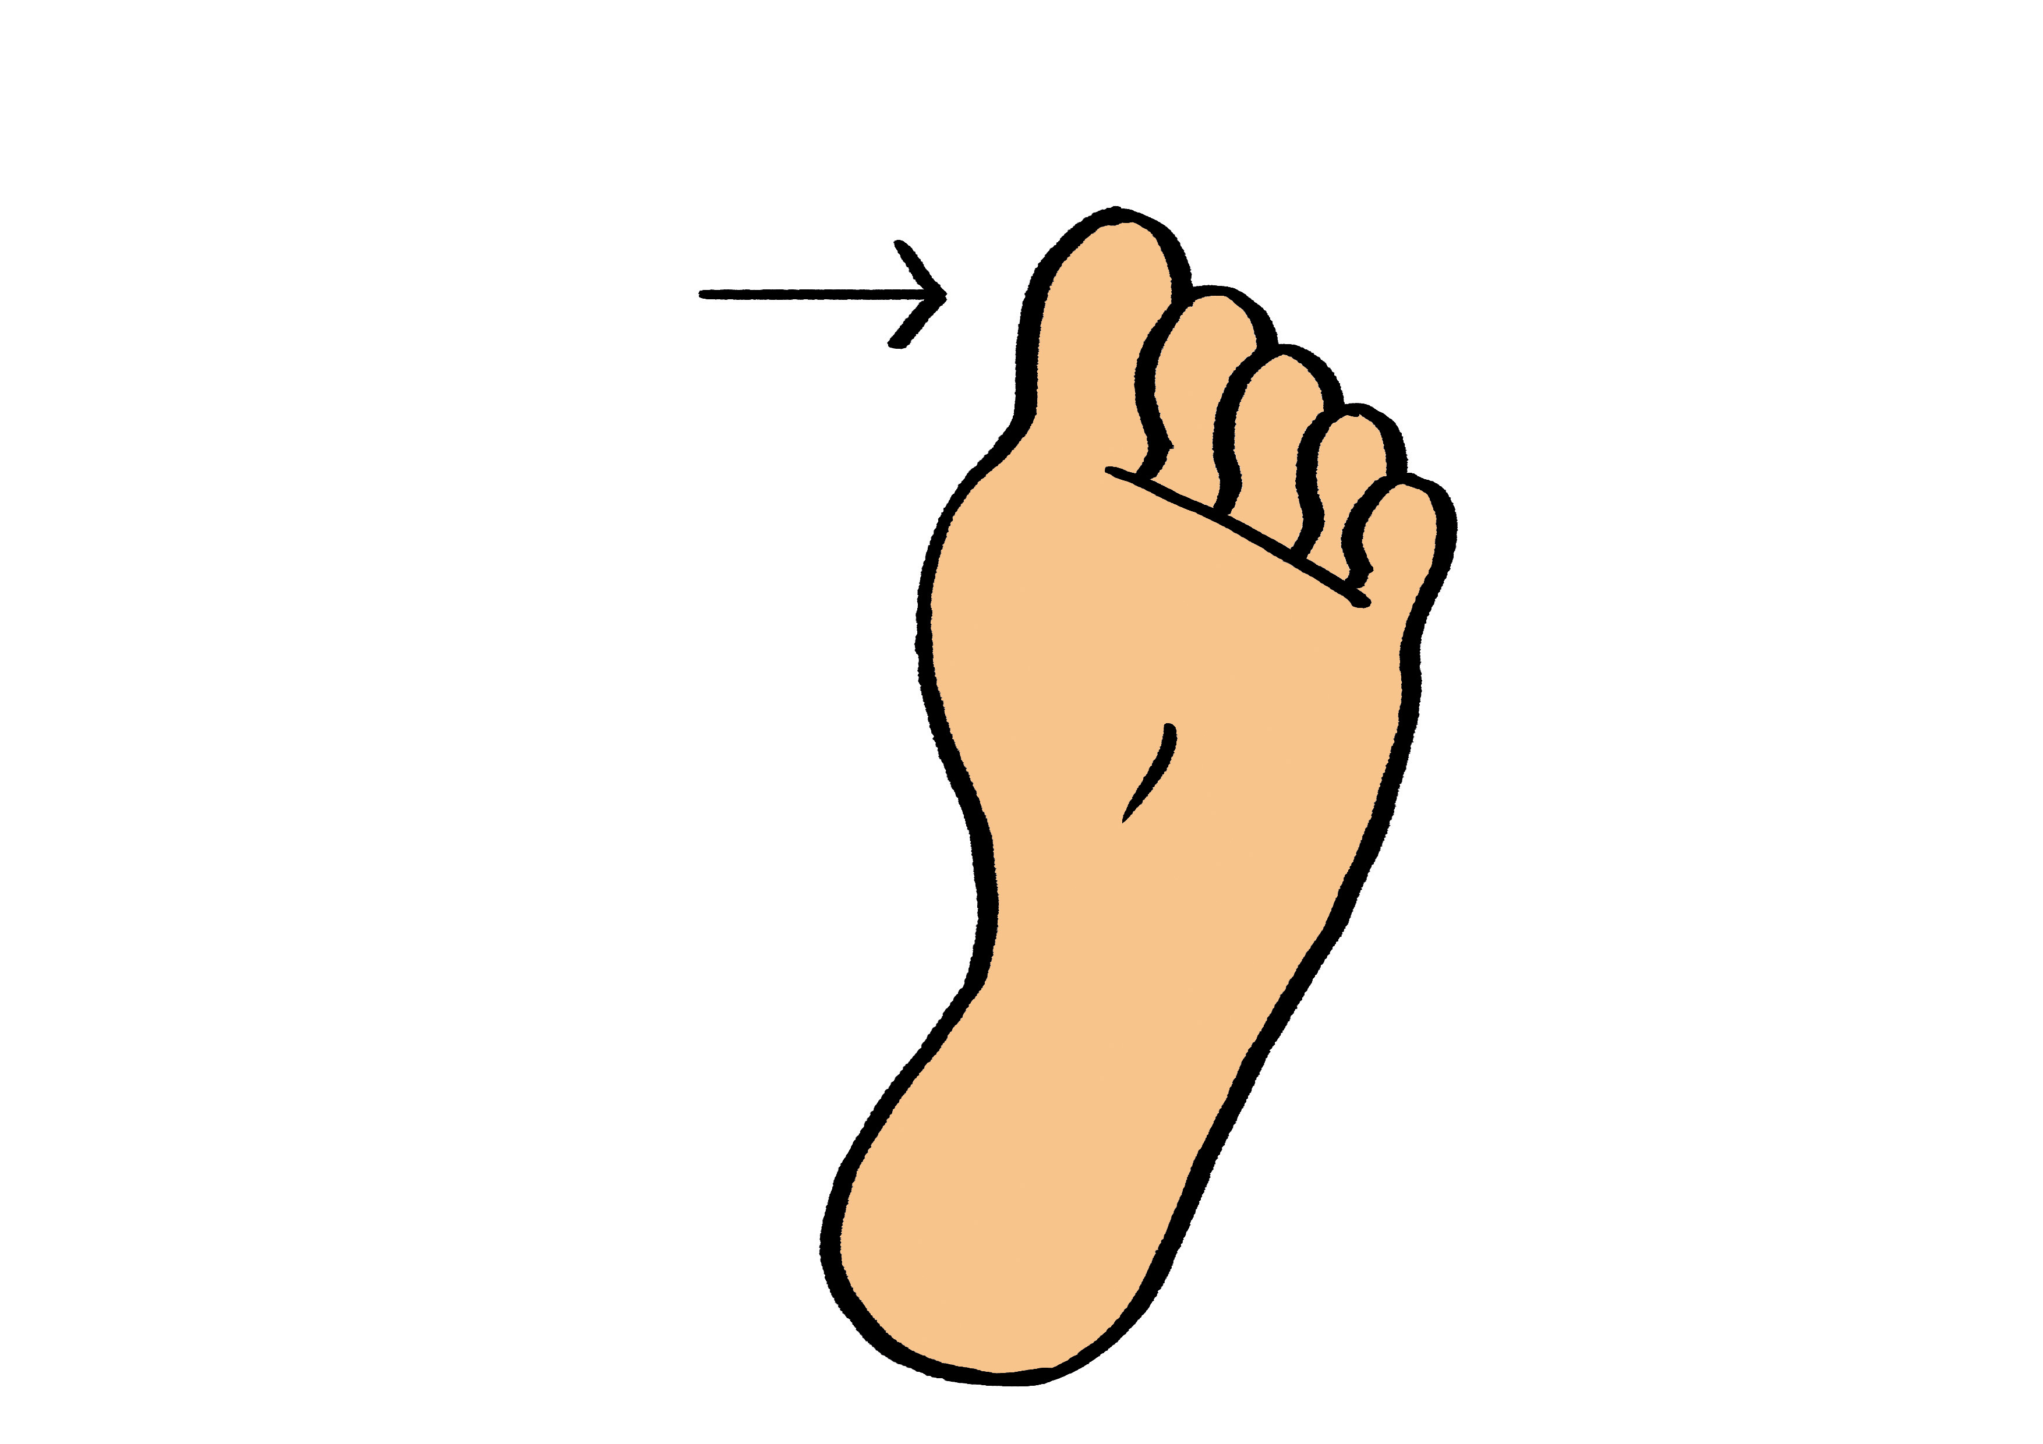

Slide 9
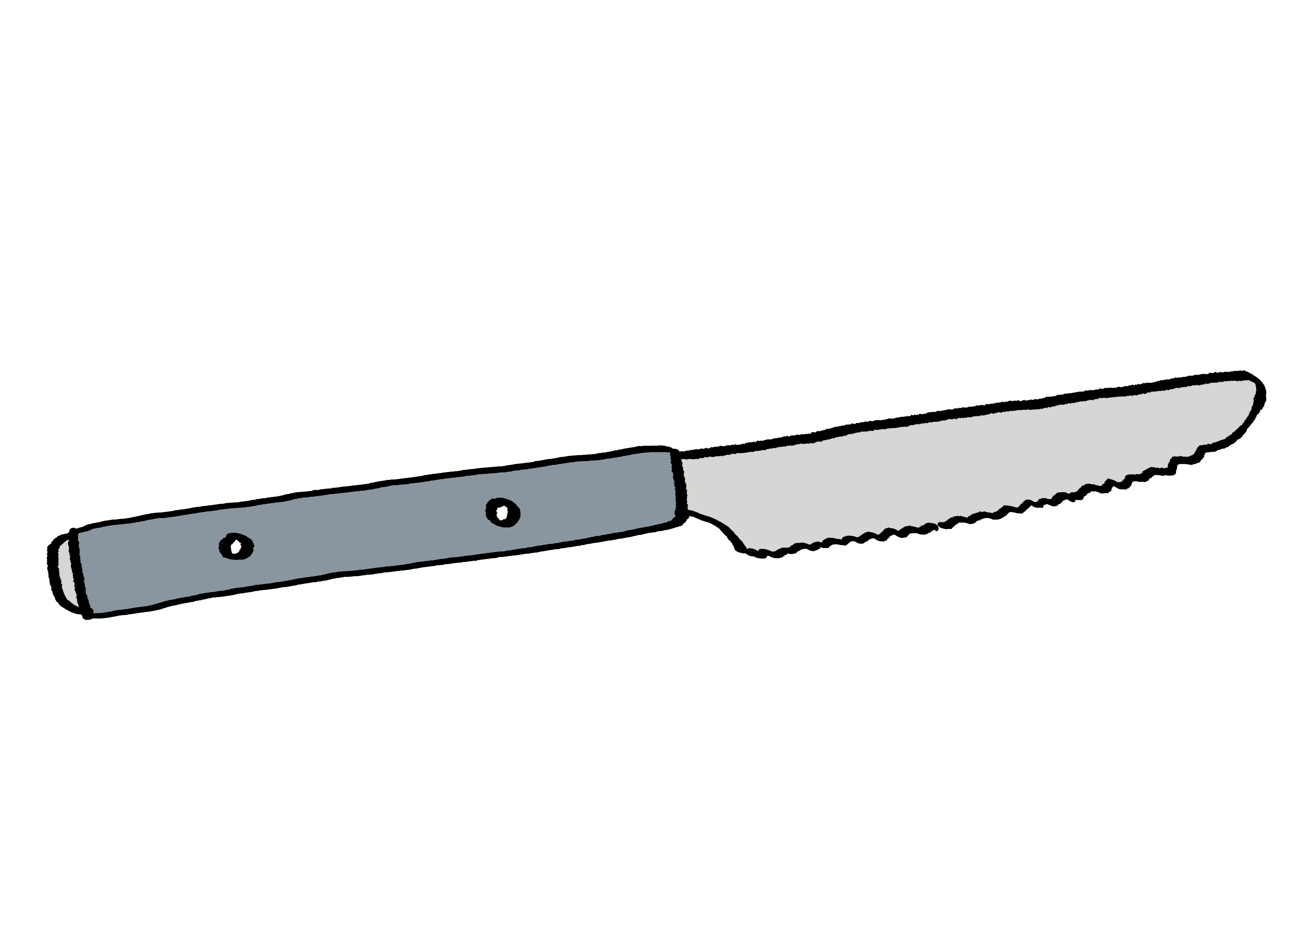

Slide 10
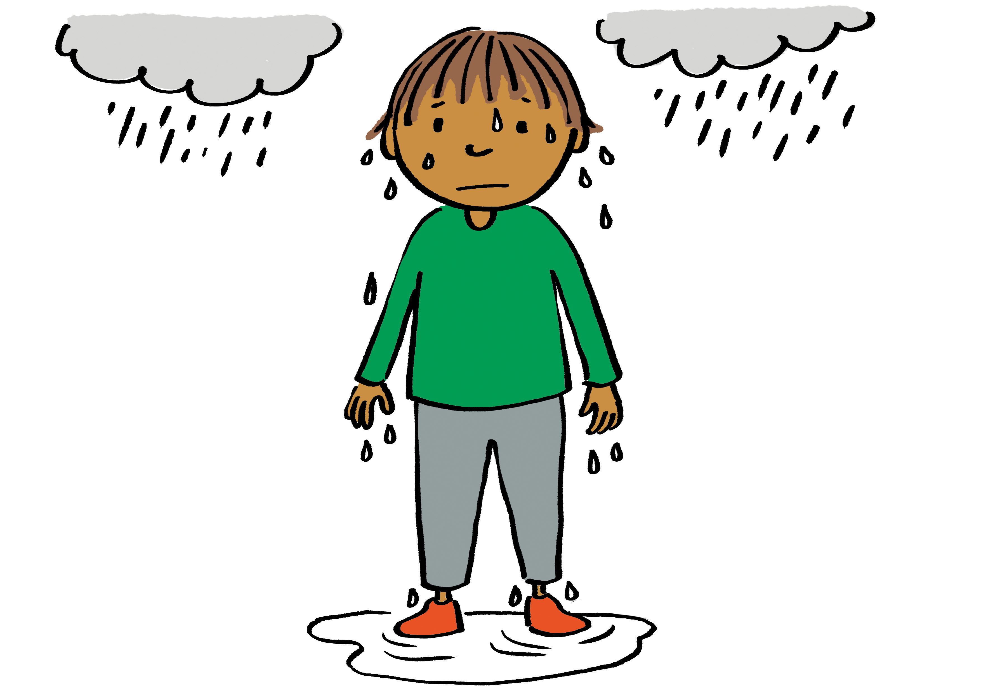

Slide 11
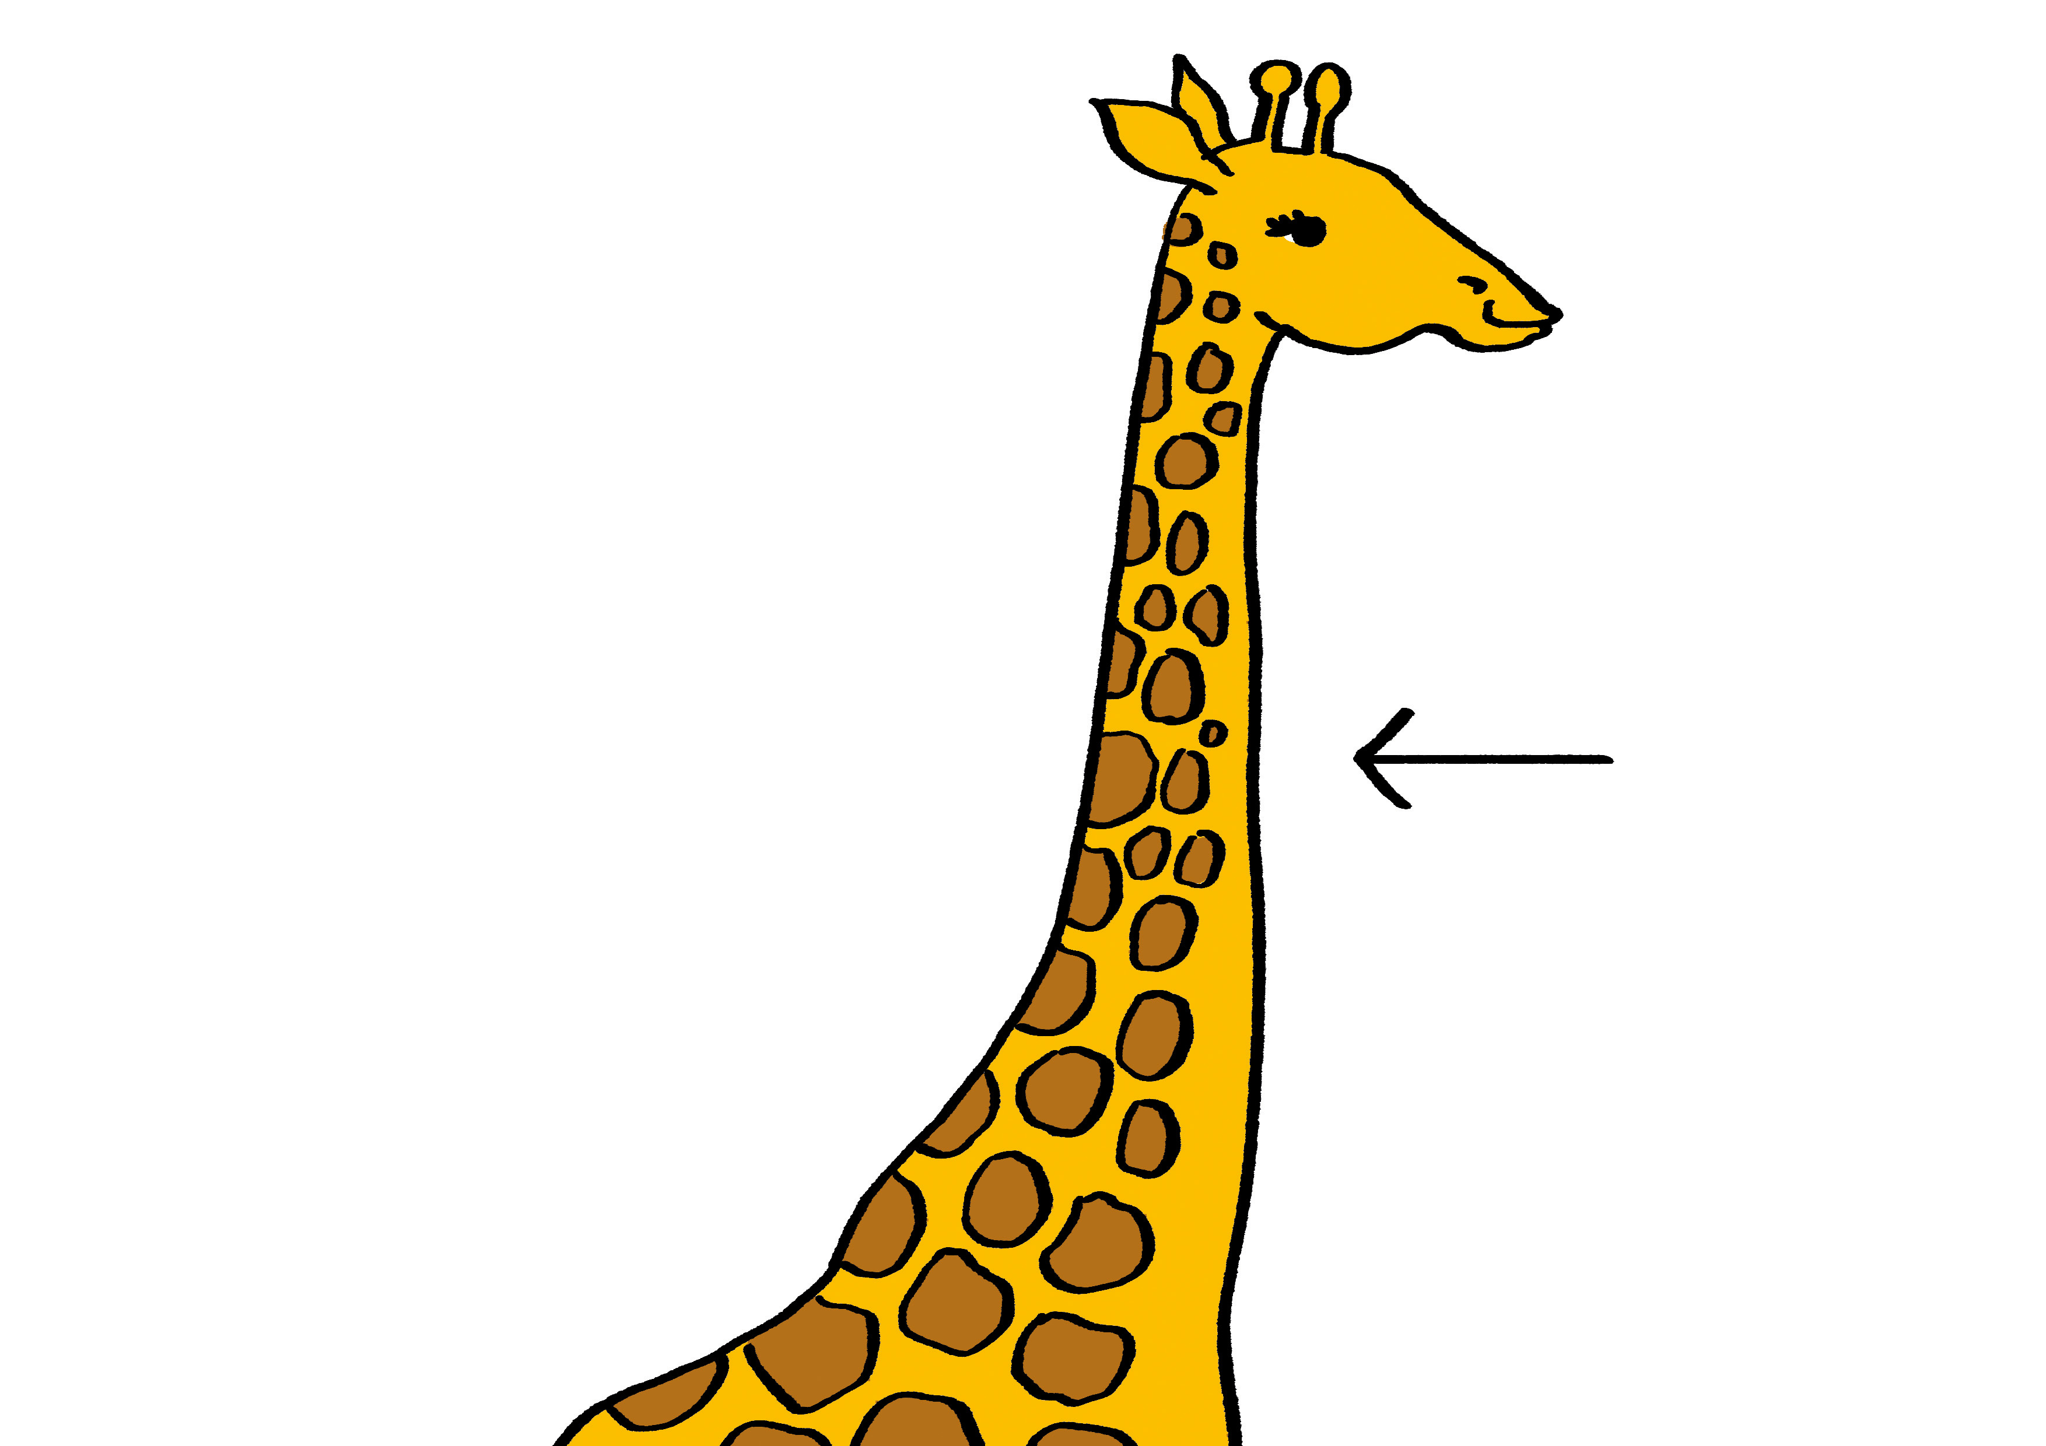

Slide 12
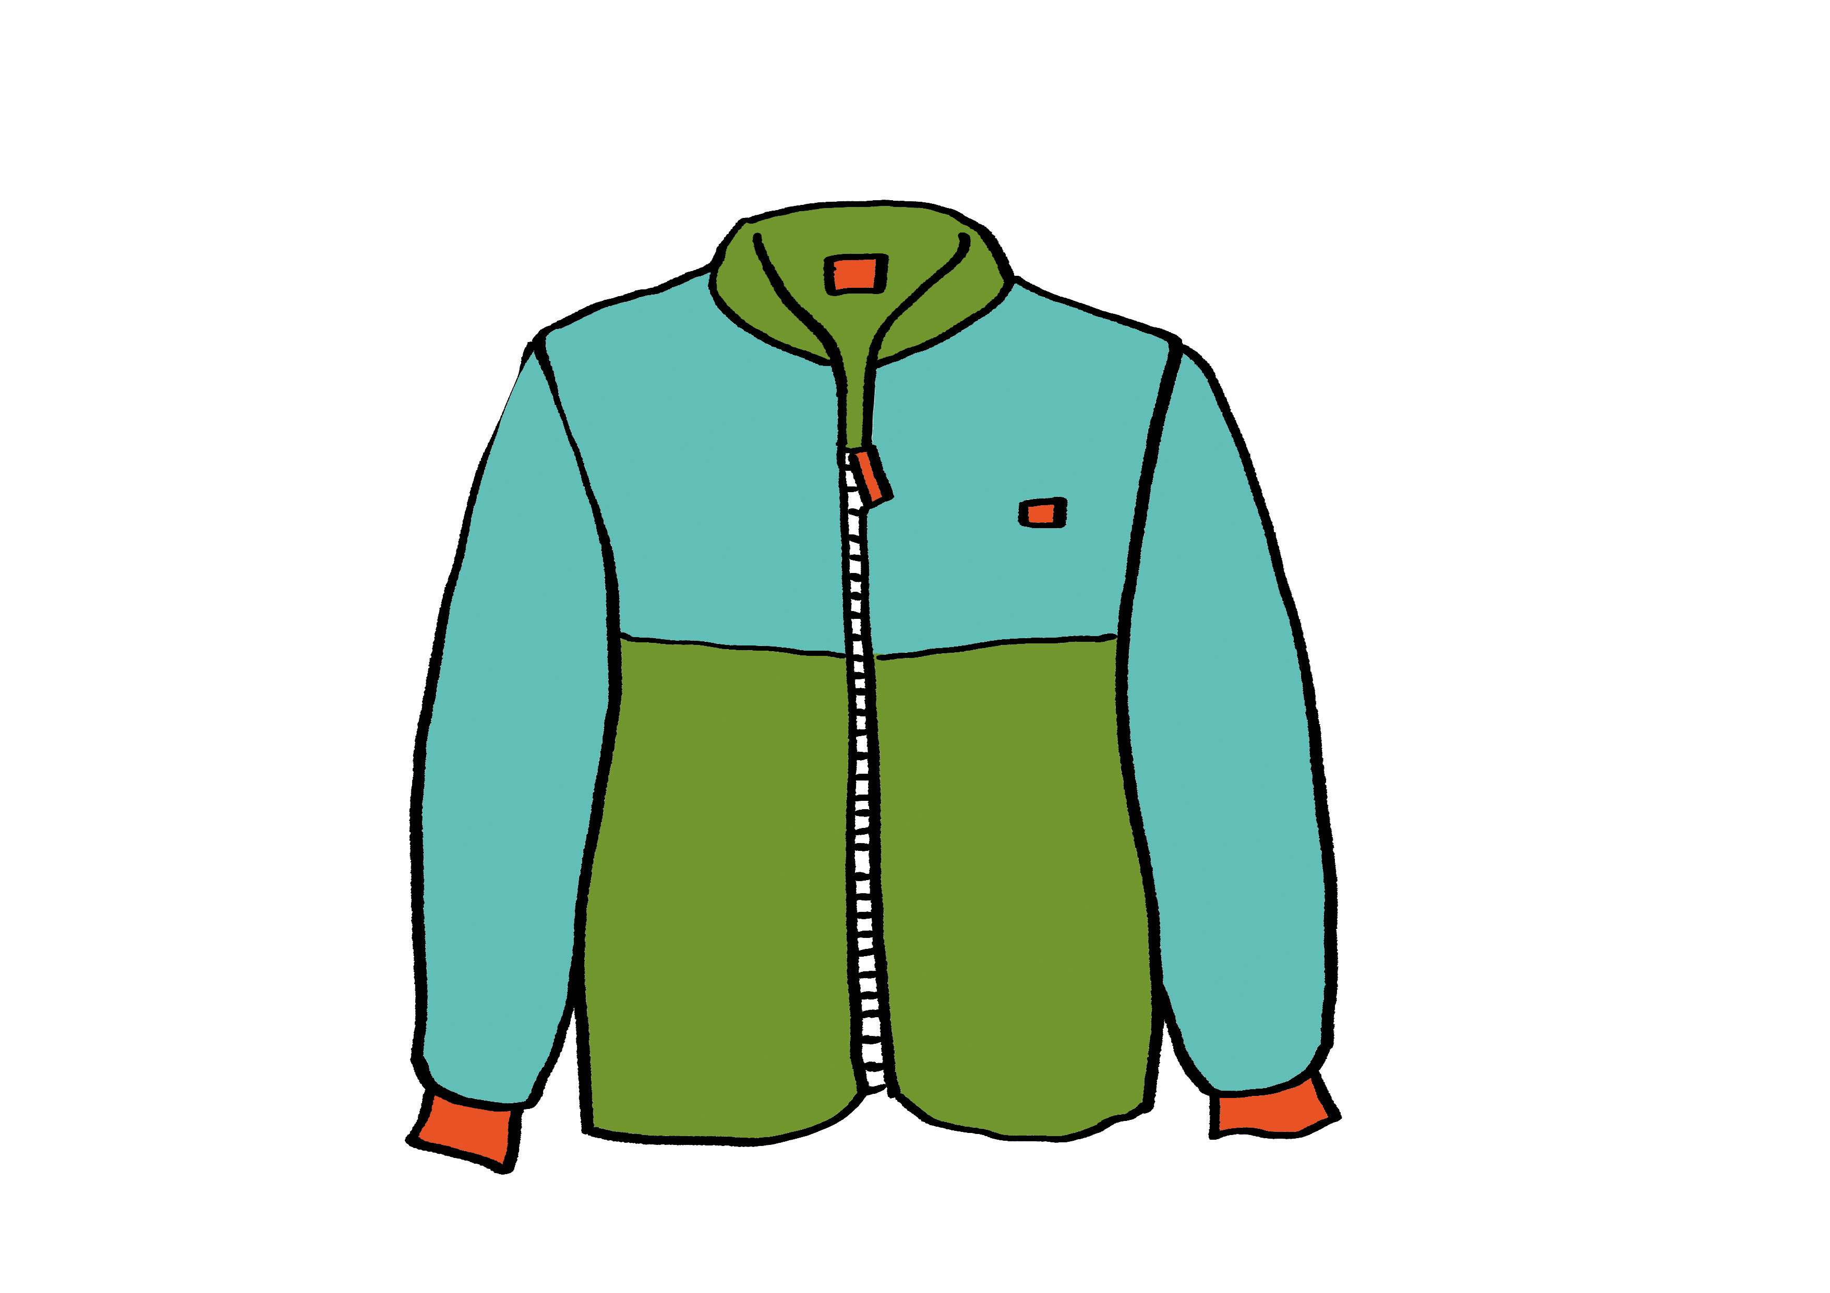

Slide 15
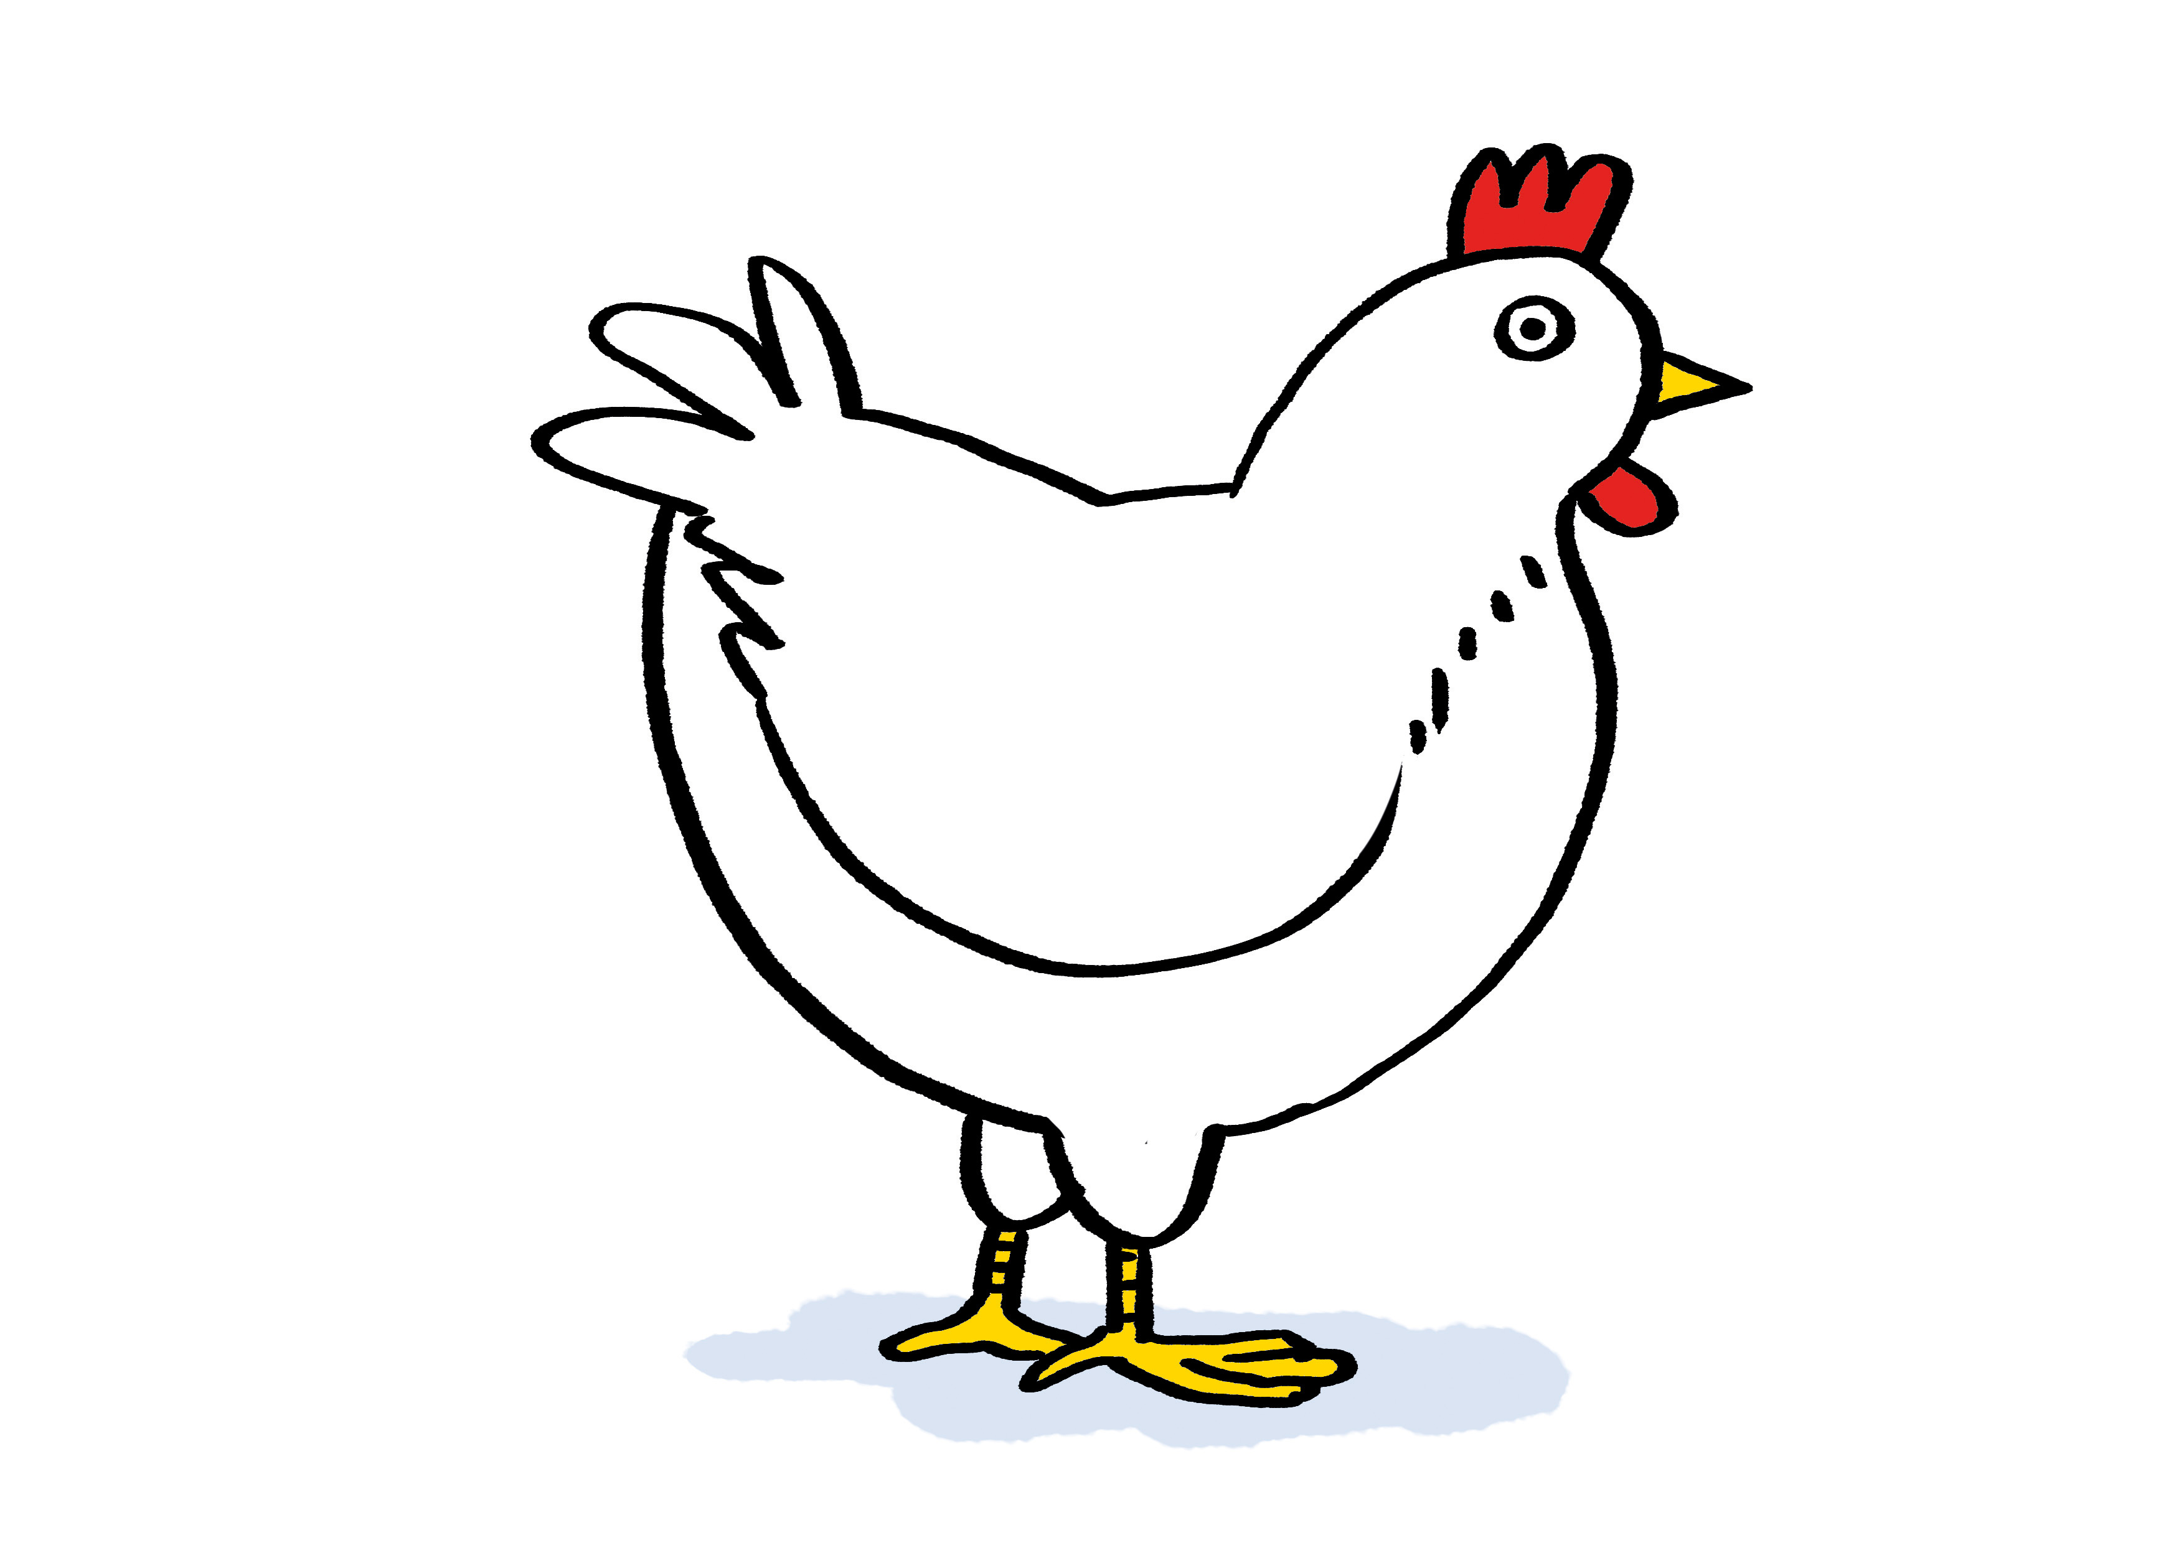

Slide 16
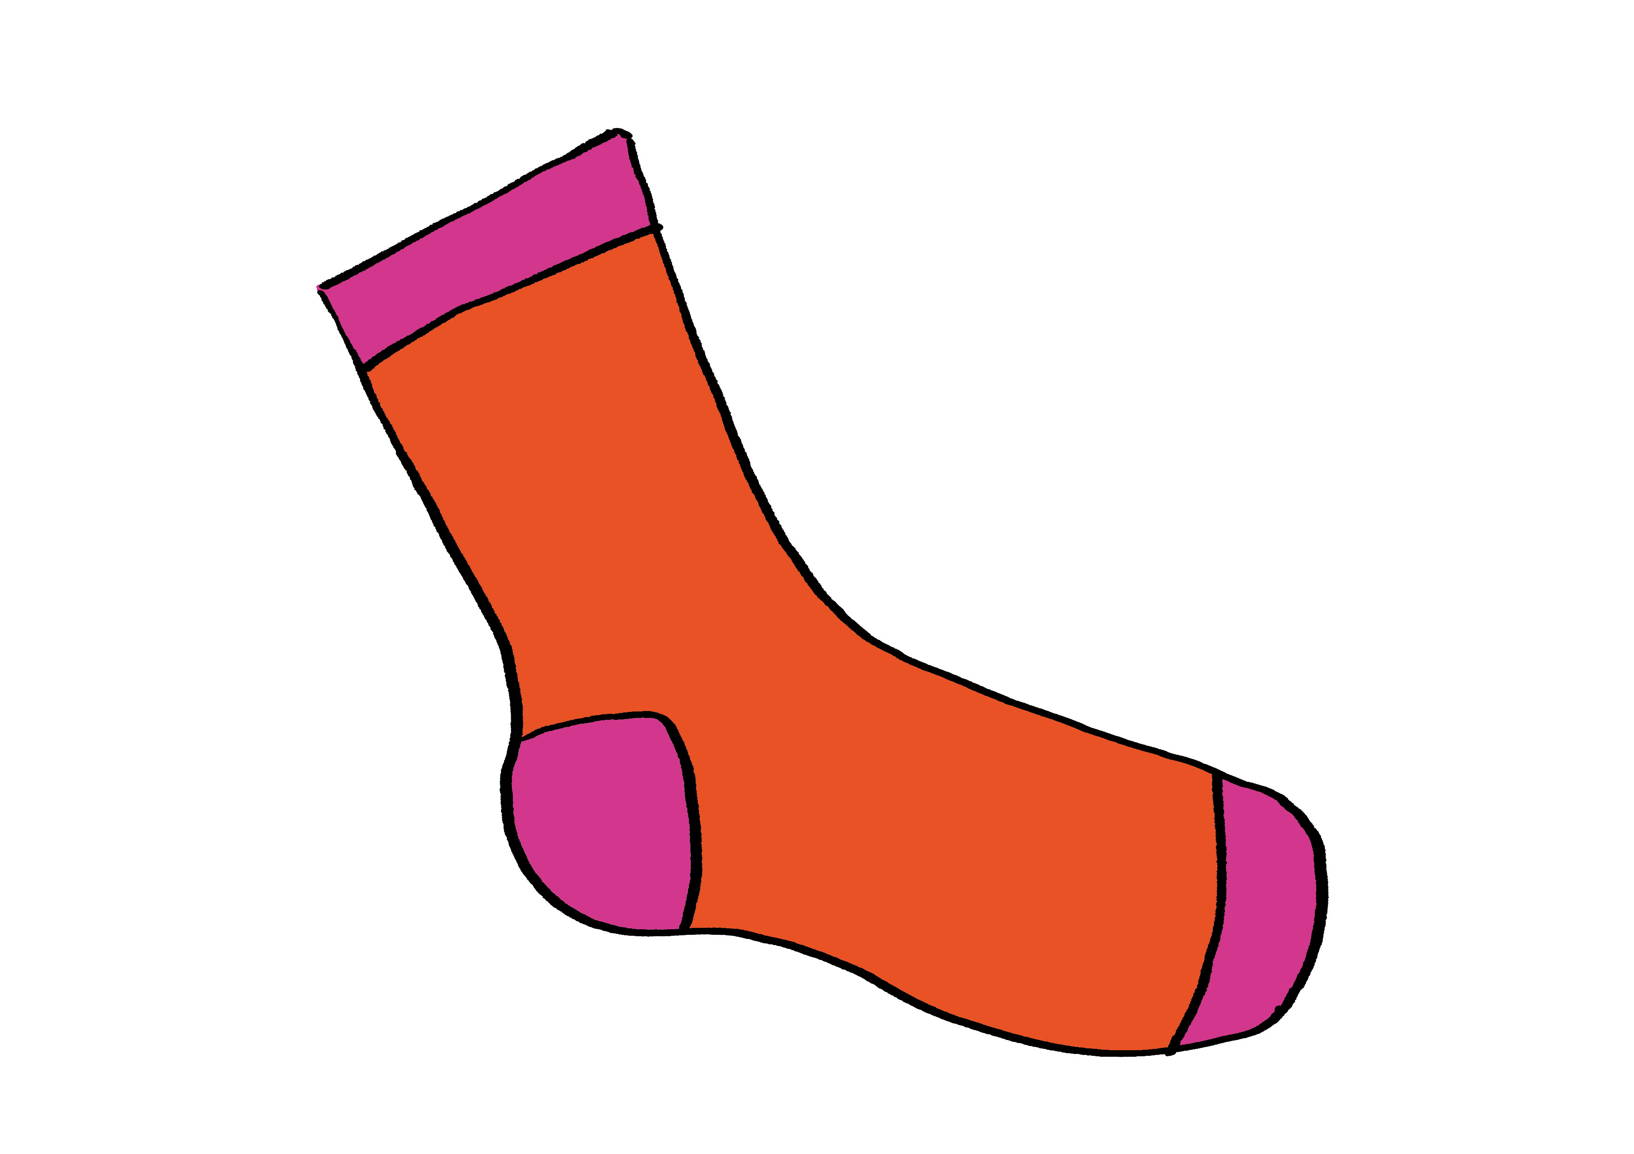

Slide 21
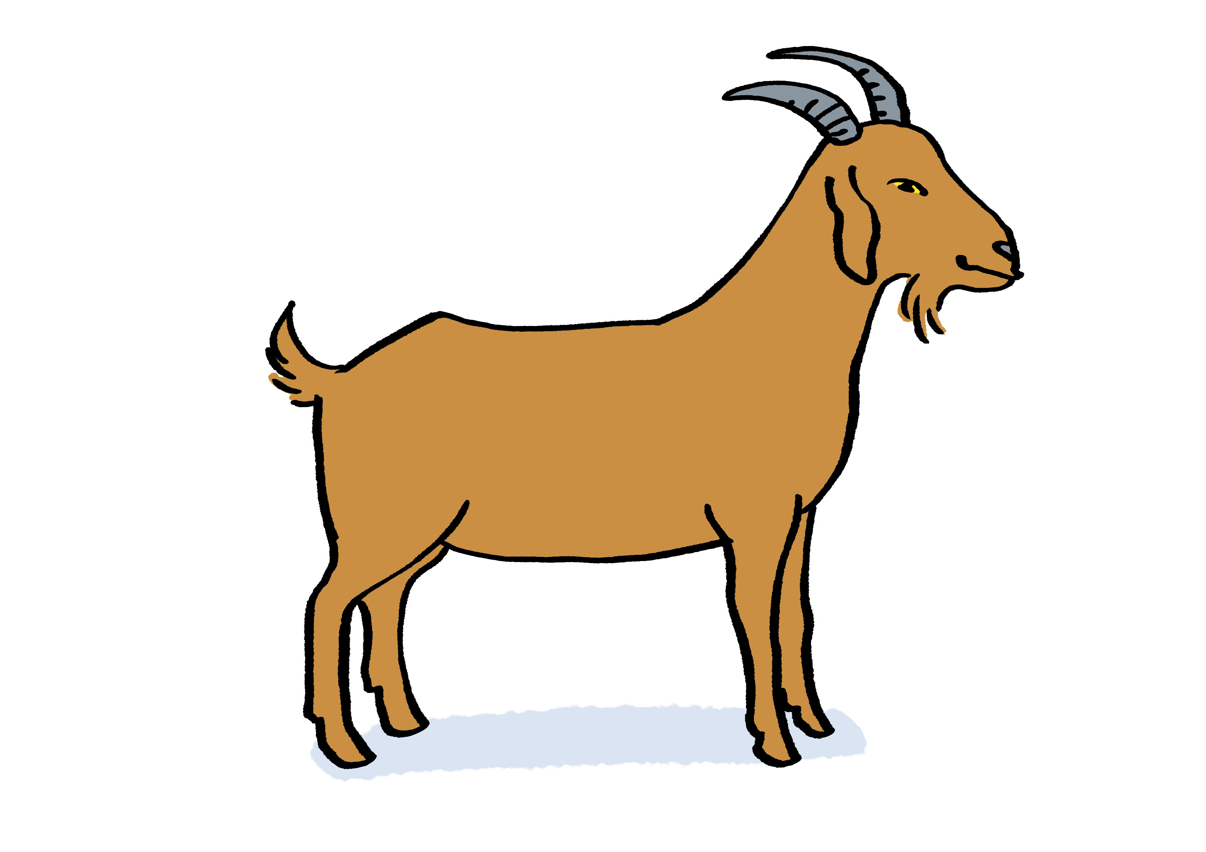

Slide 23
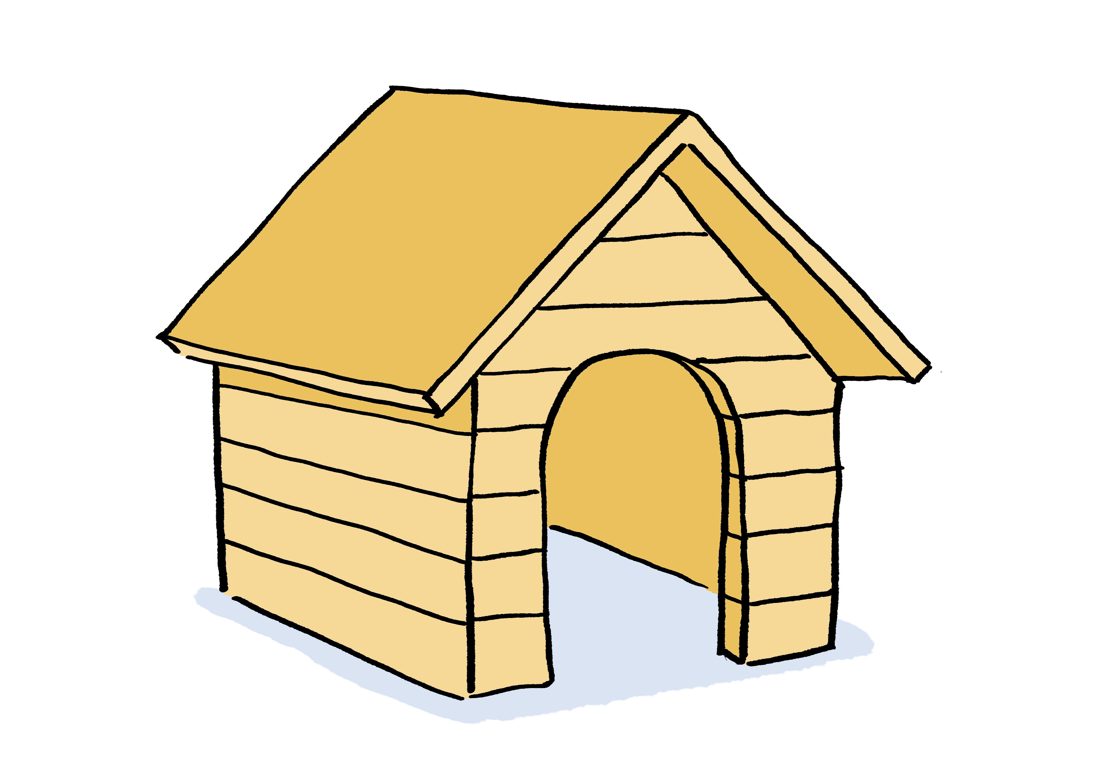

Slide 25
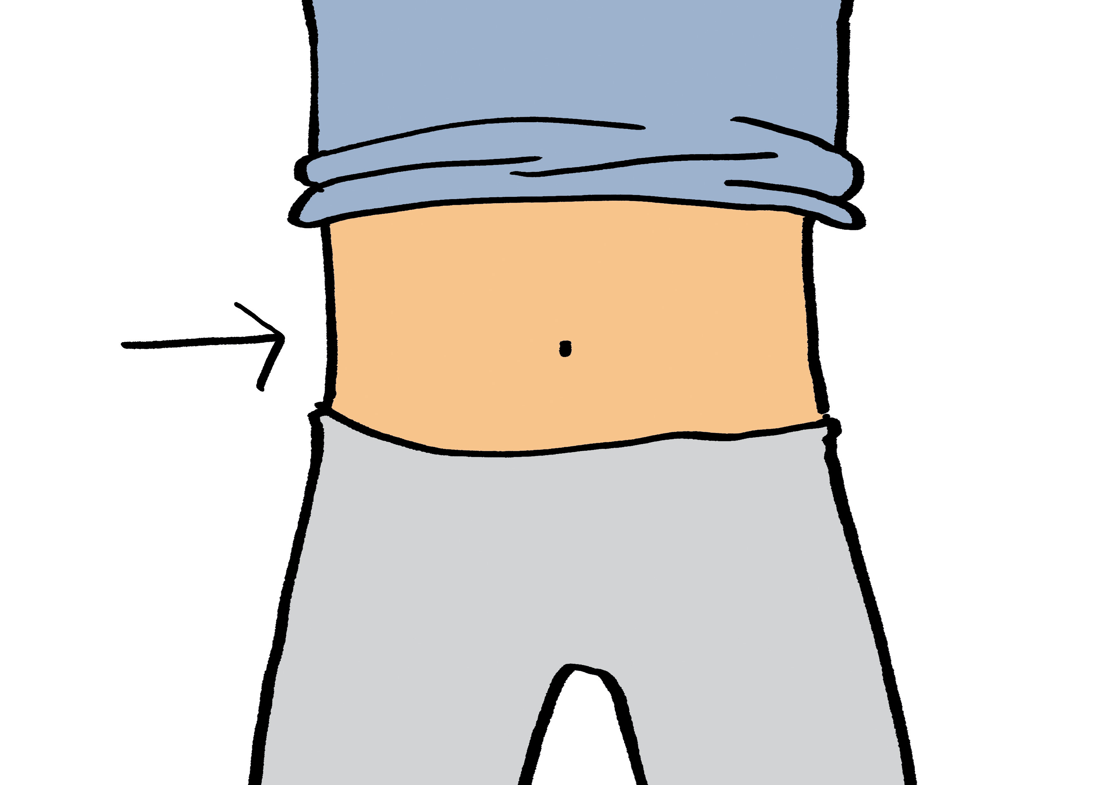

Slide 26
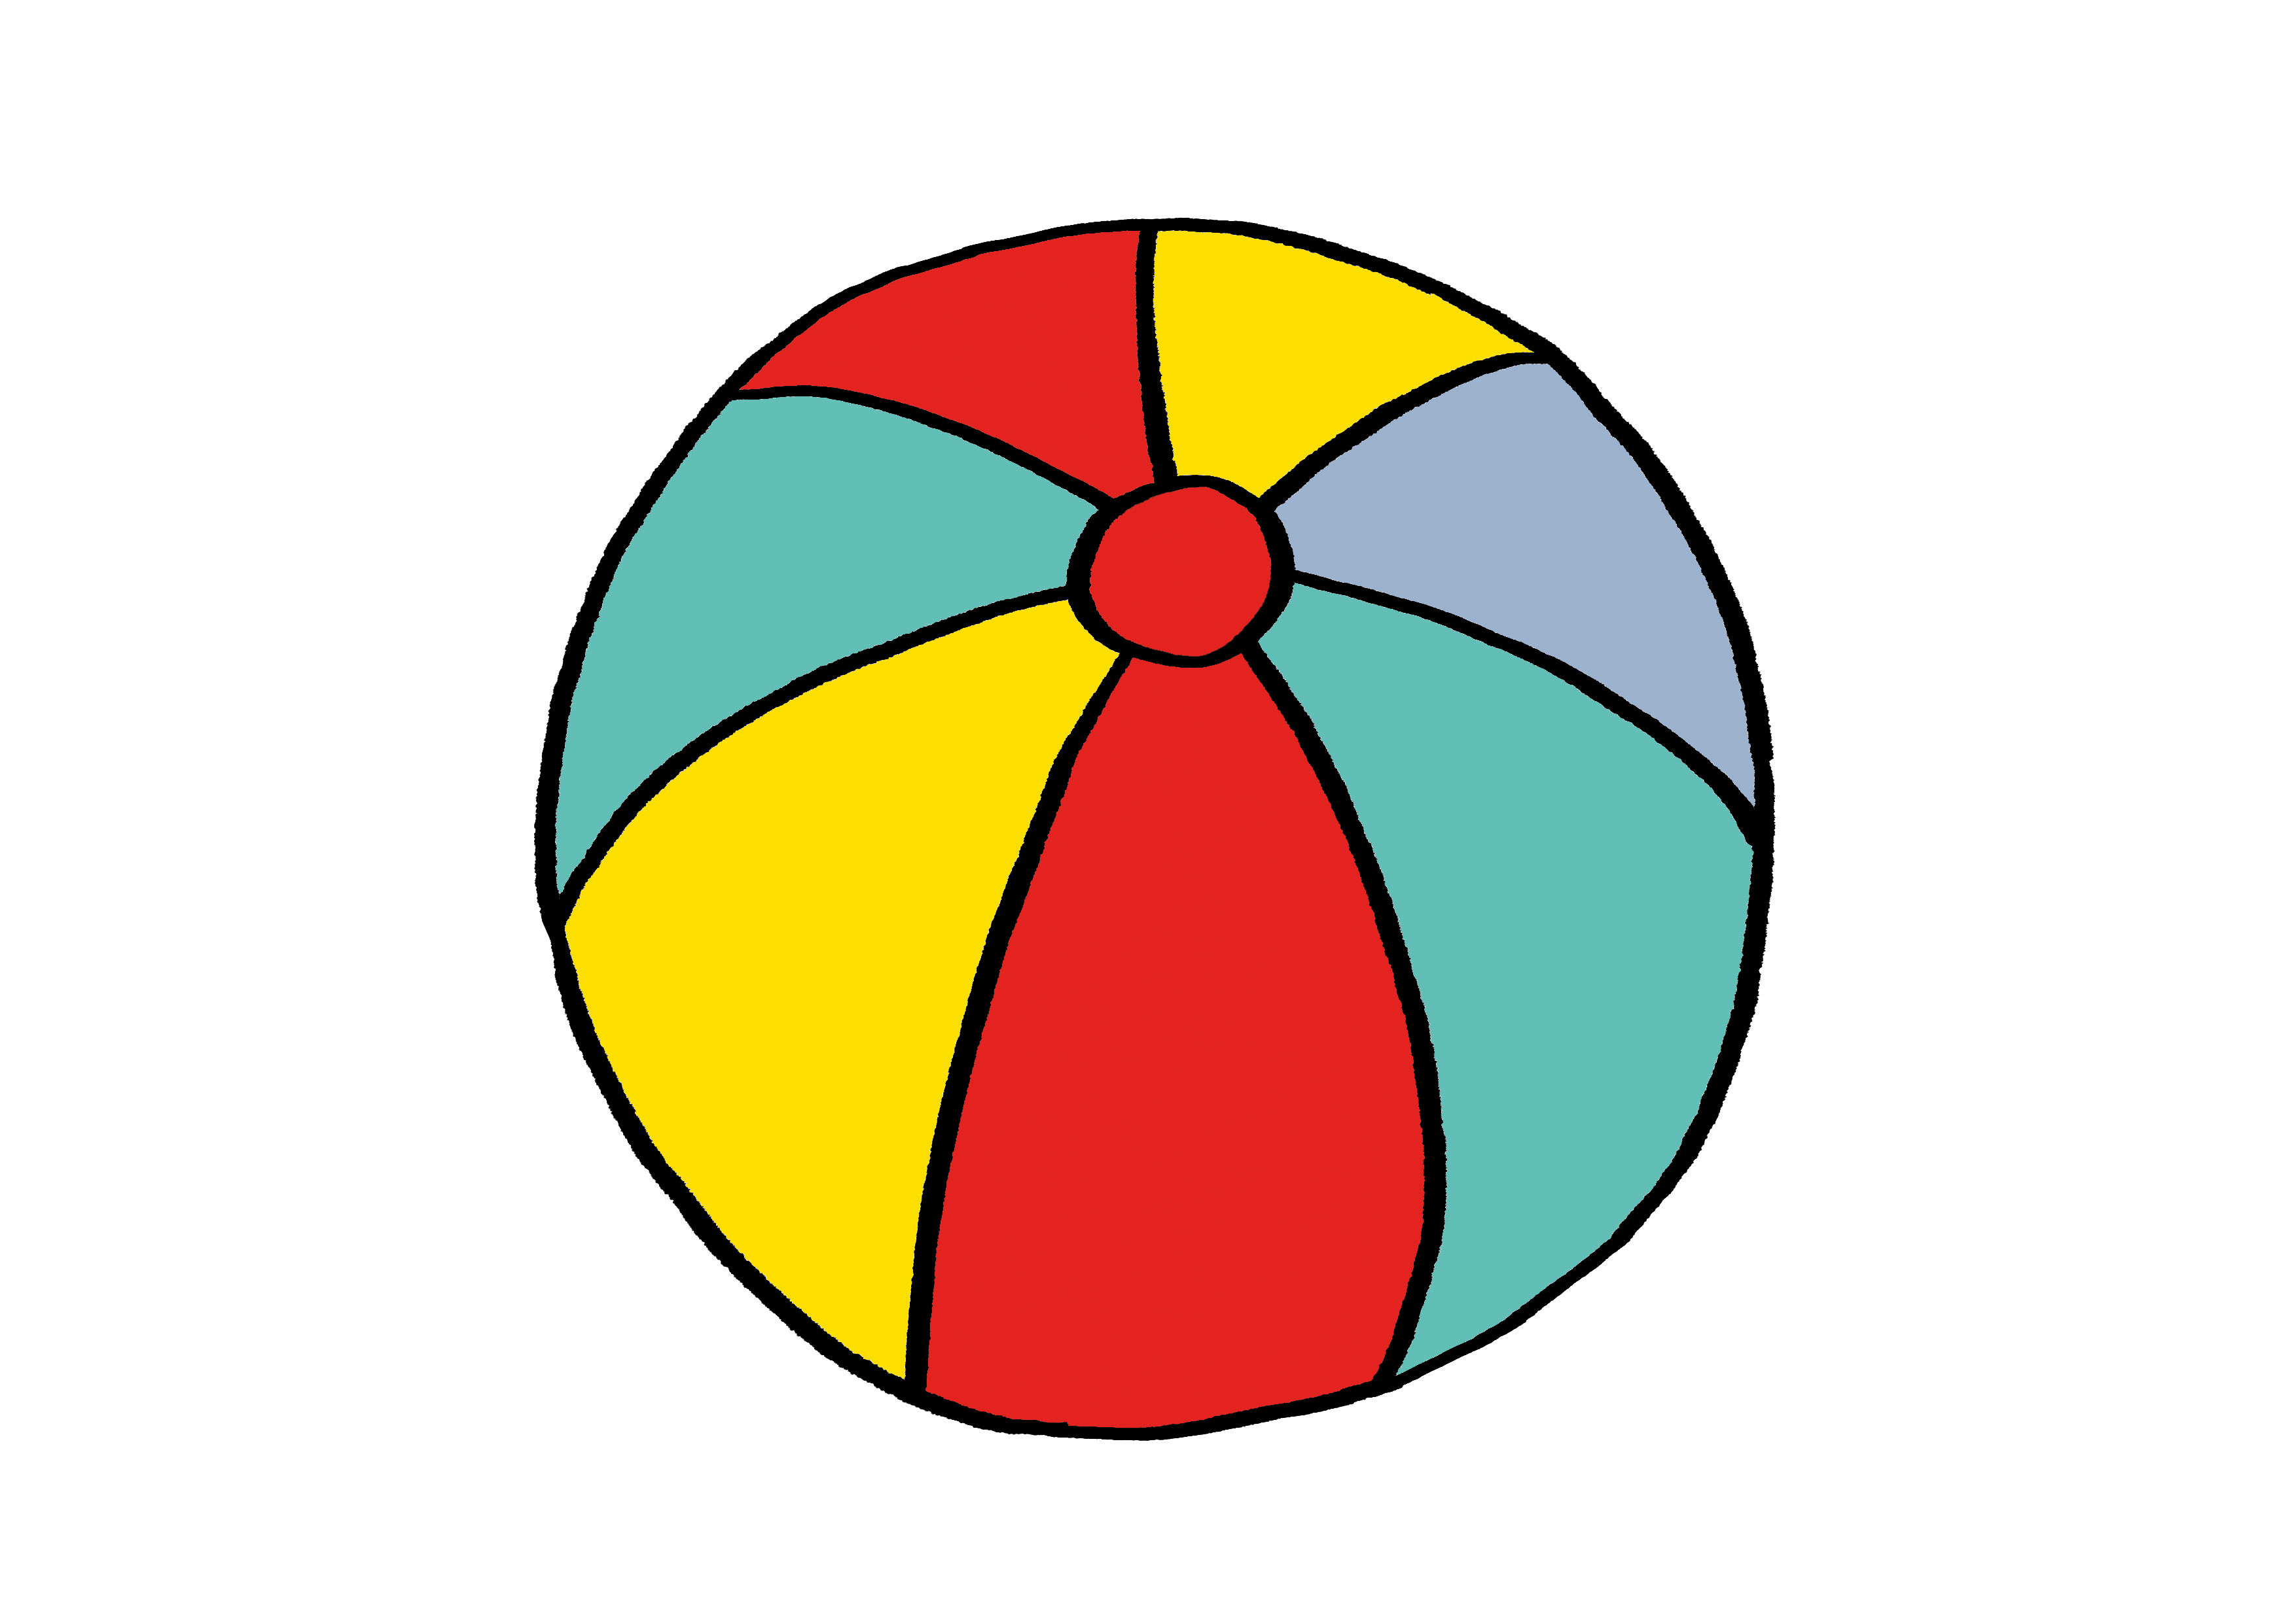

Slide 31
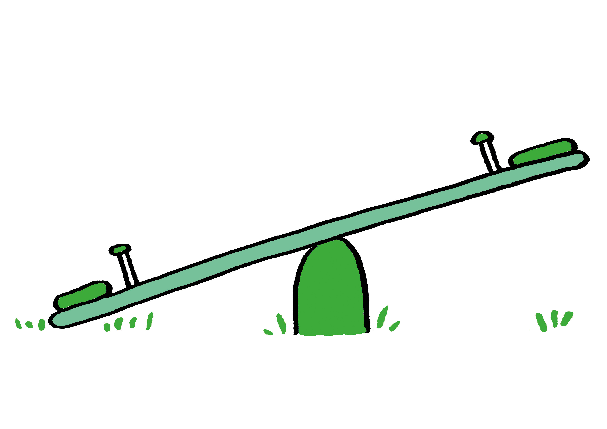

Slide 33
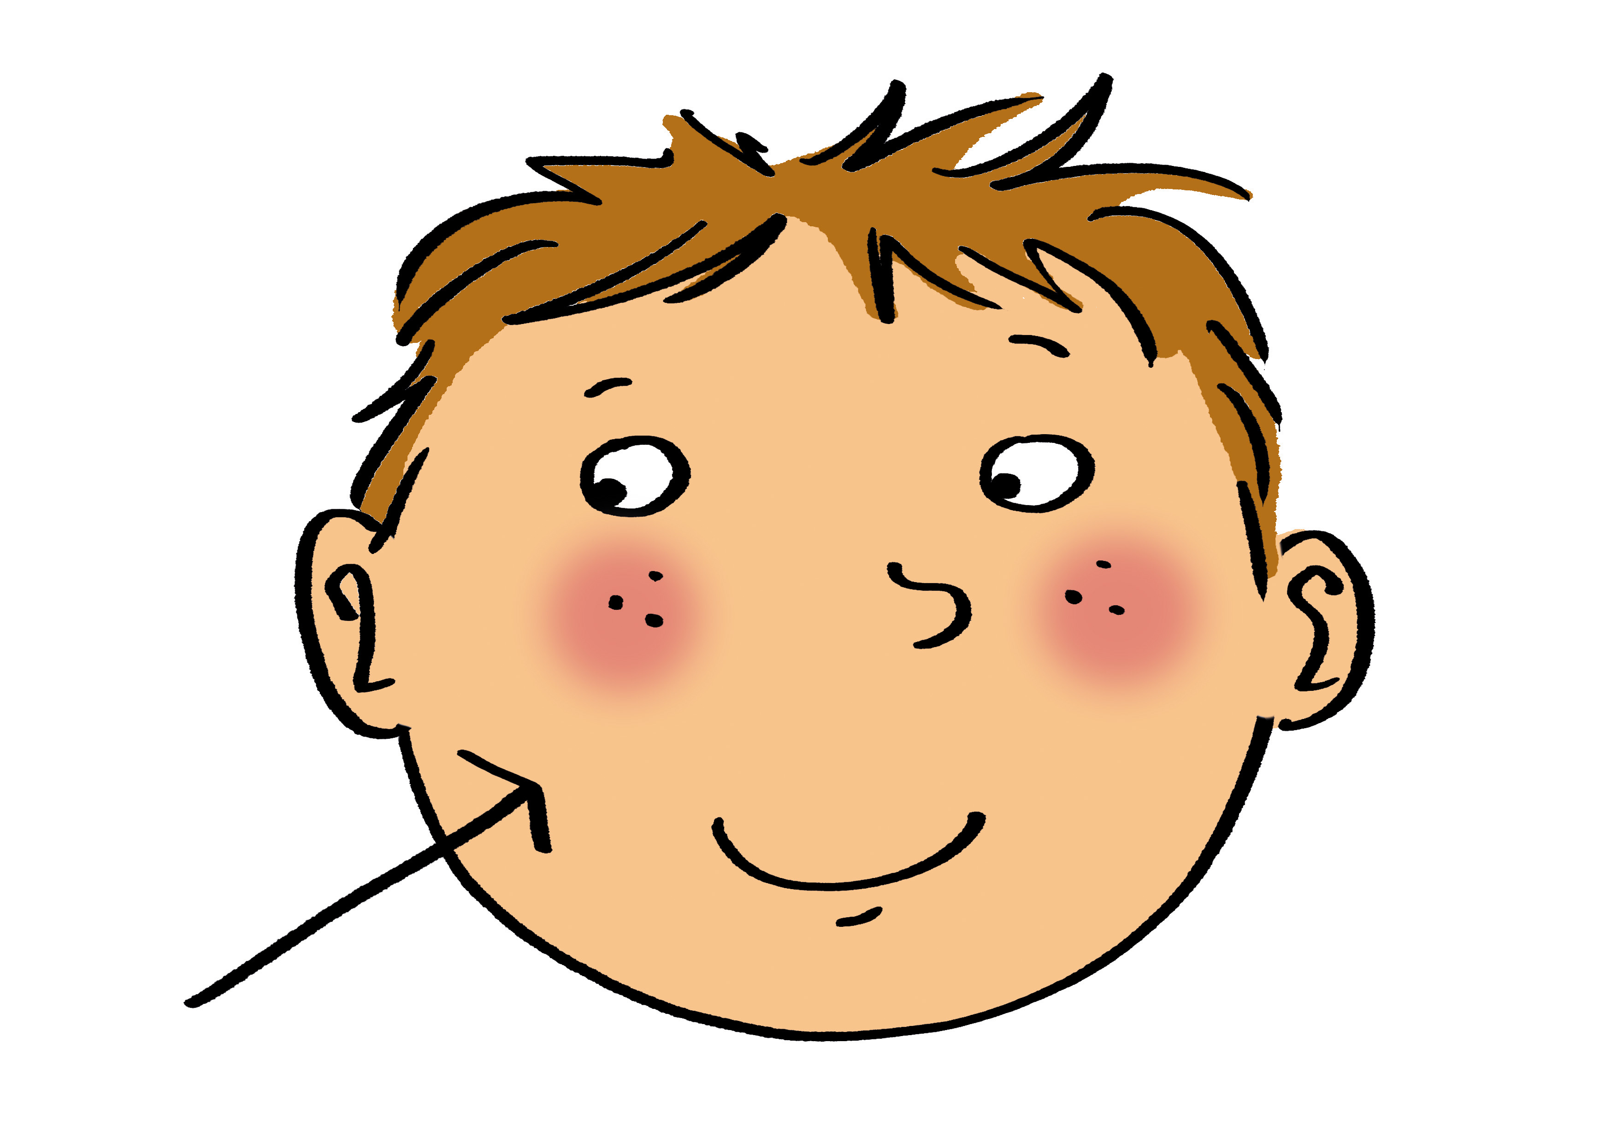

Slide 36
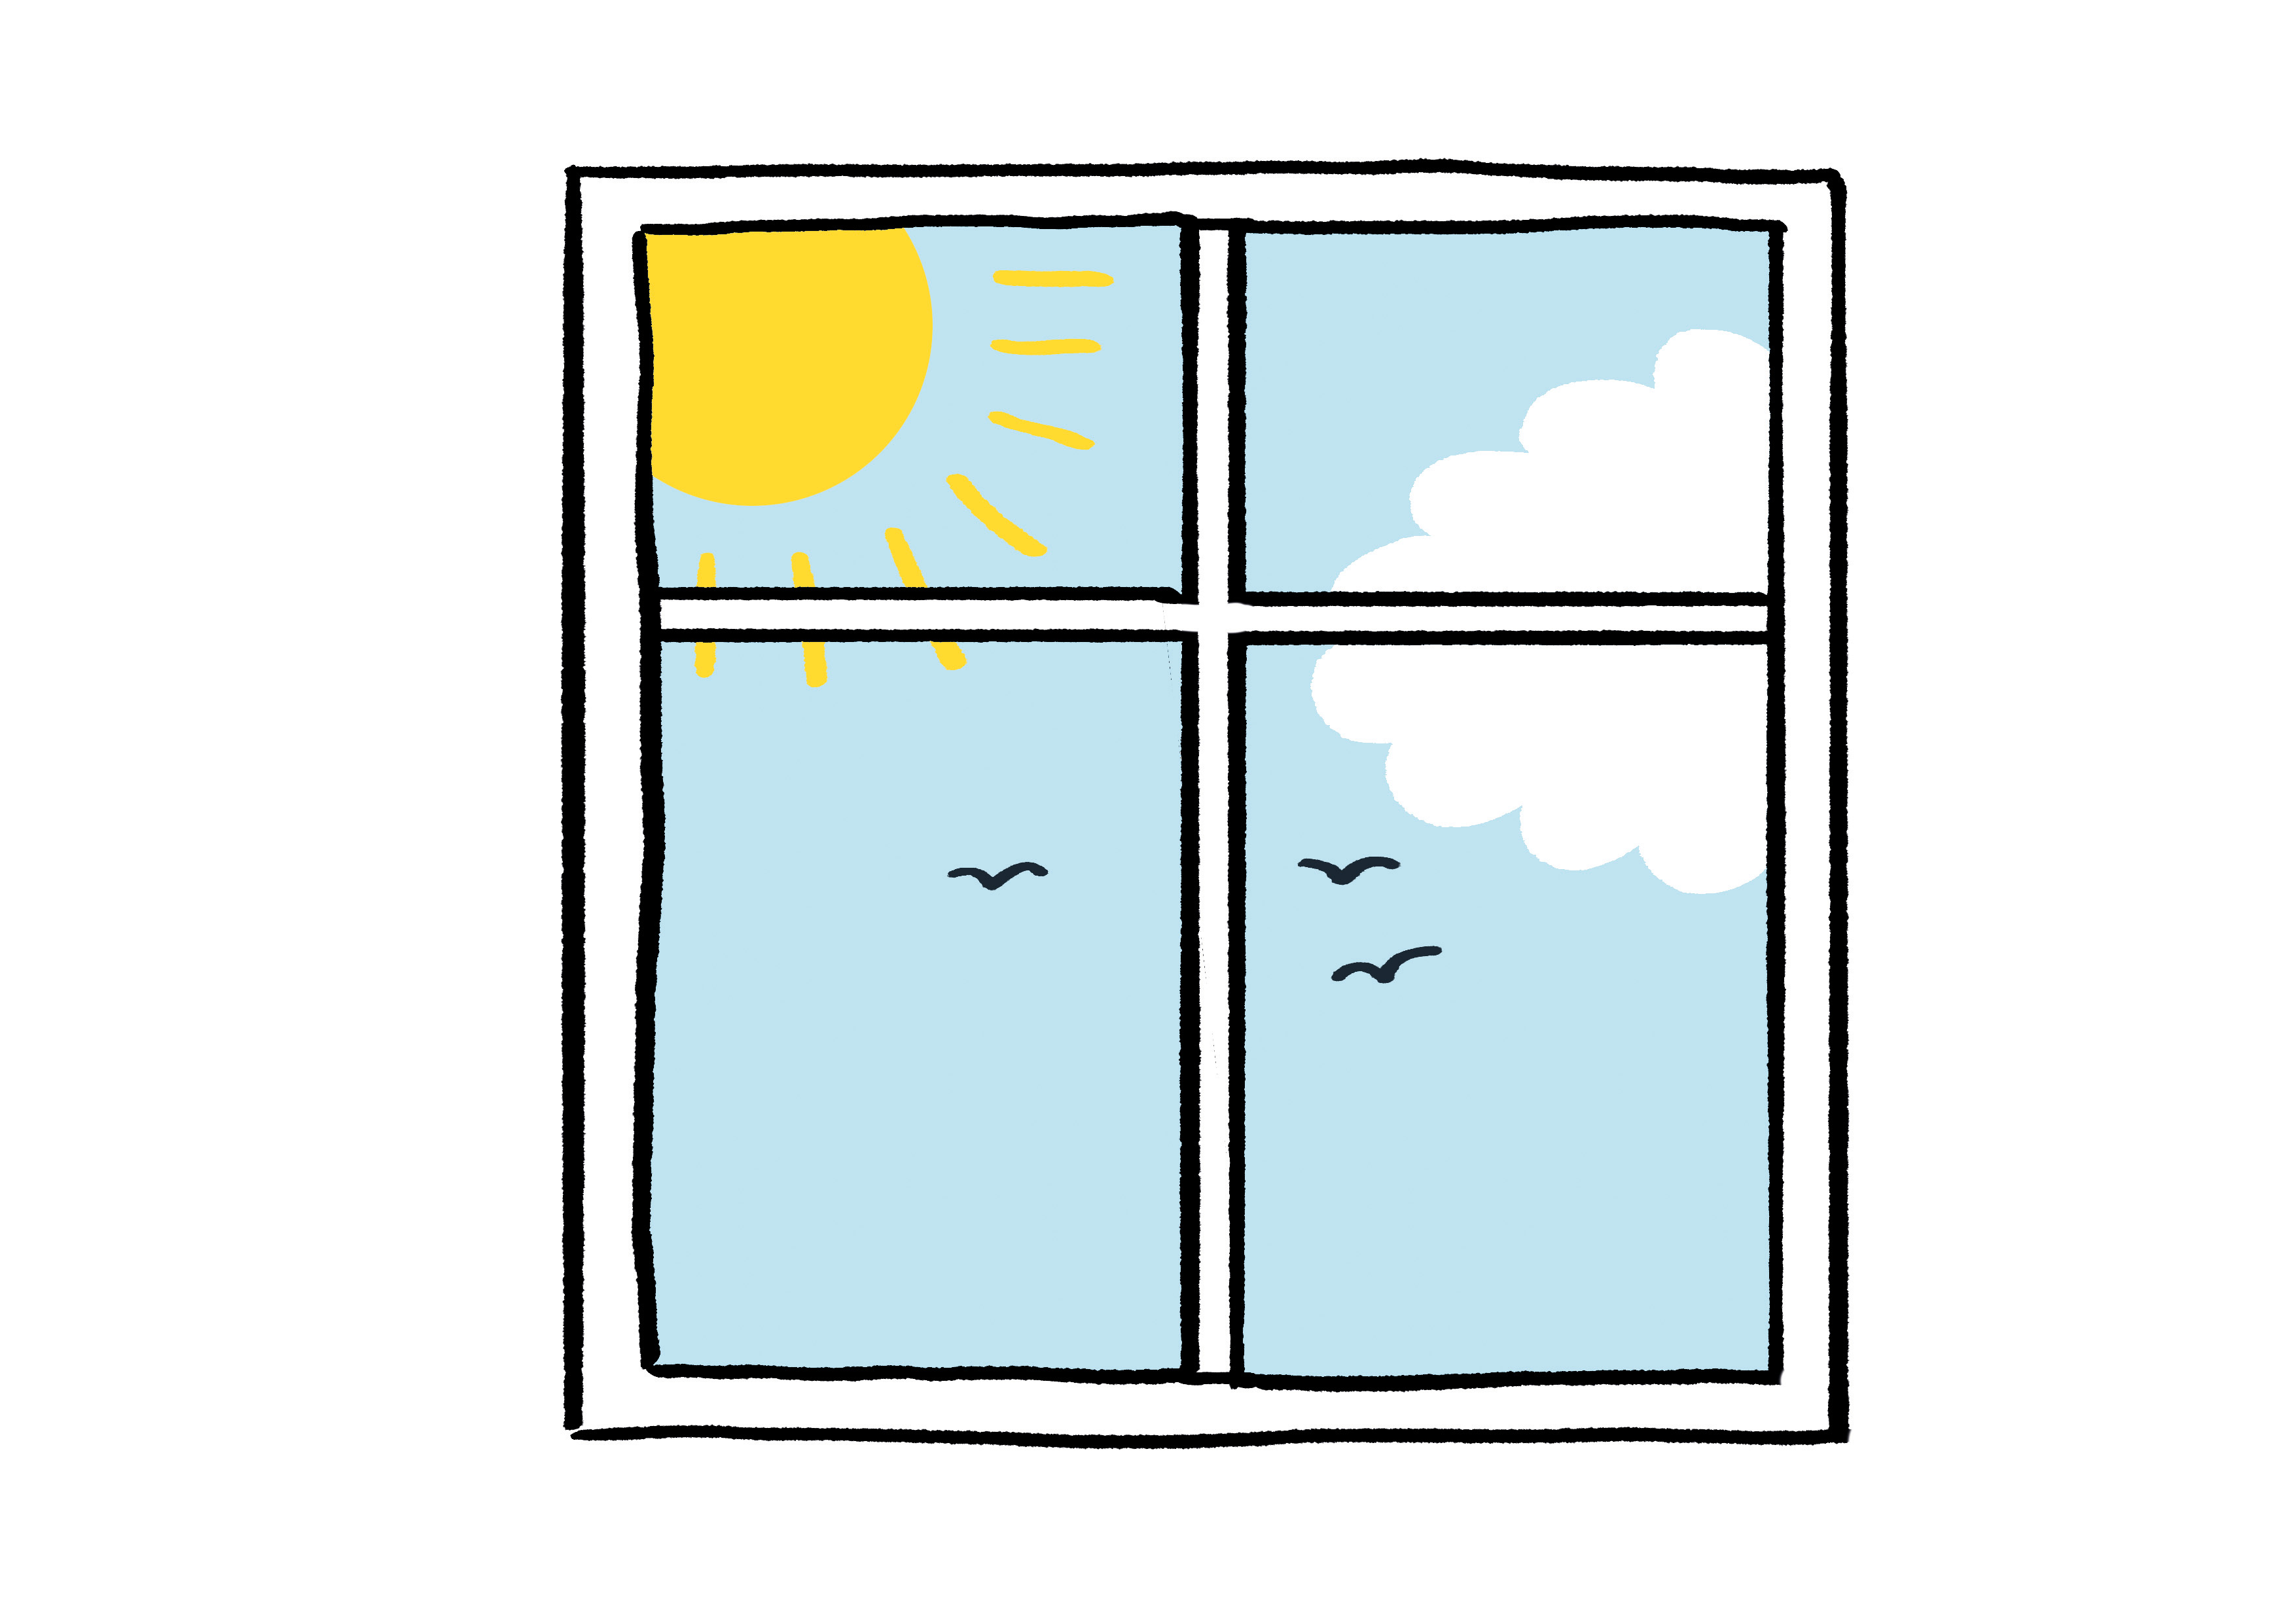

Slide 37
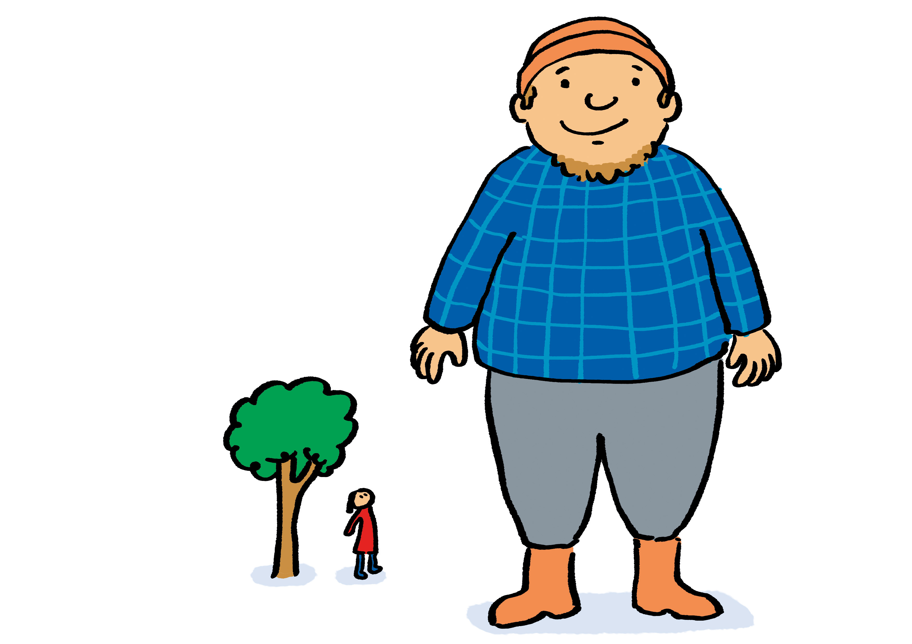

Slide 39
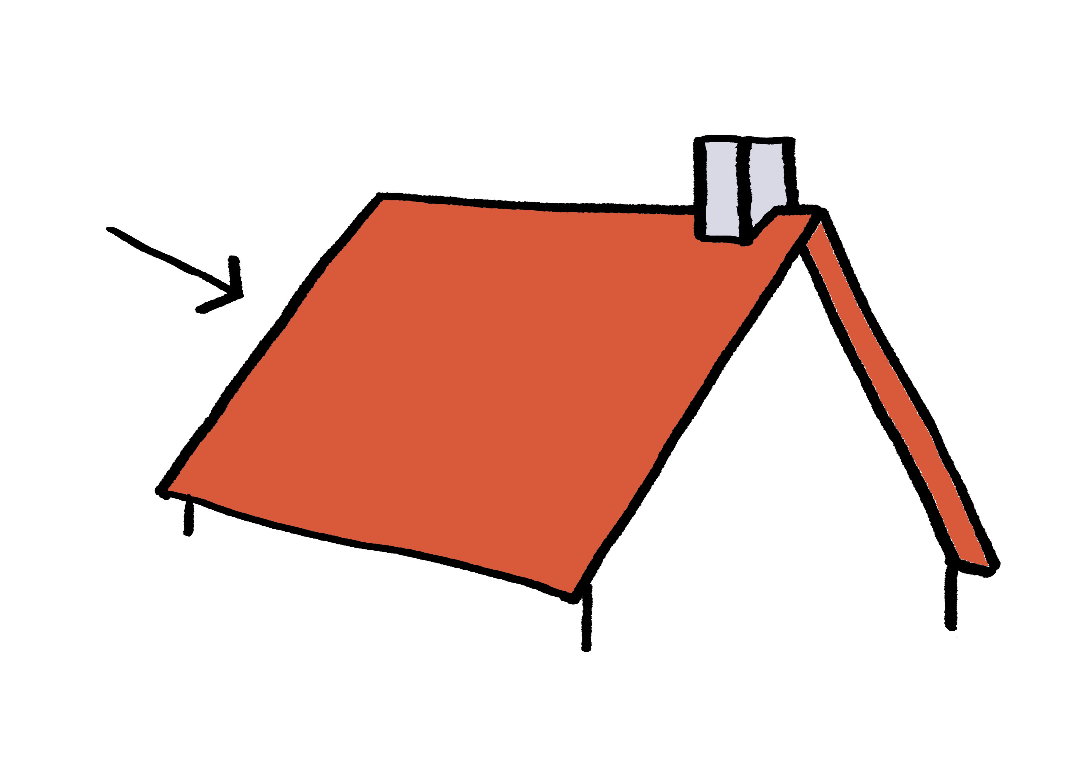

Slide 40
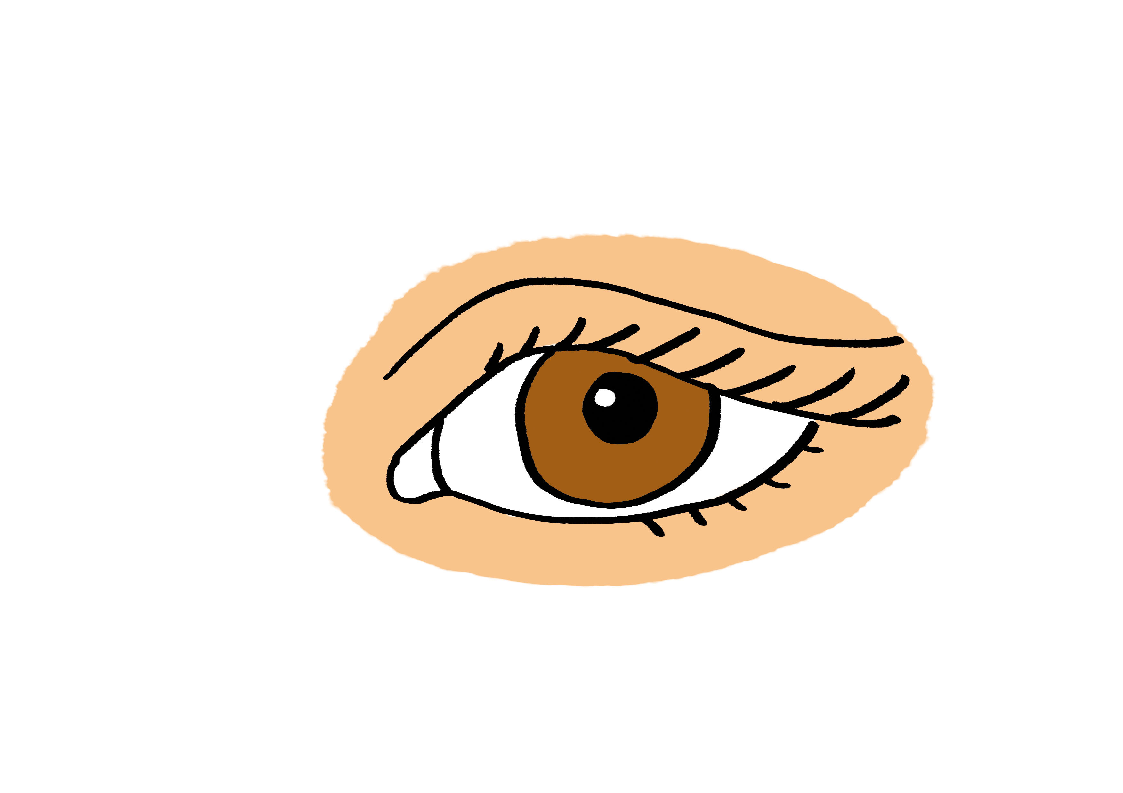

Slide 41
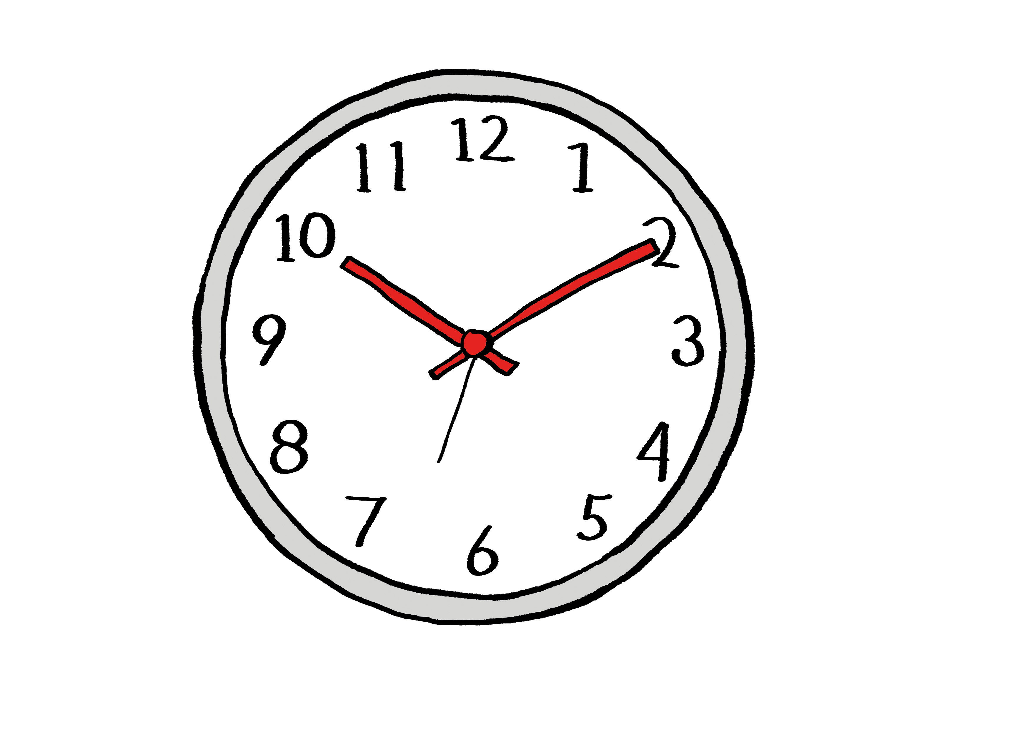

Slide 43
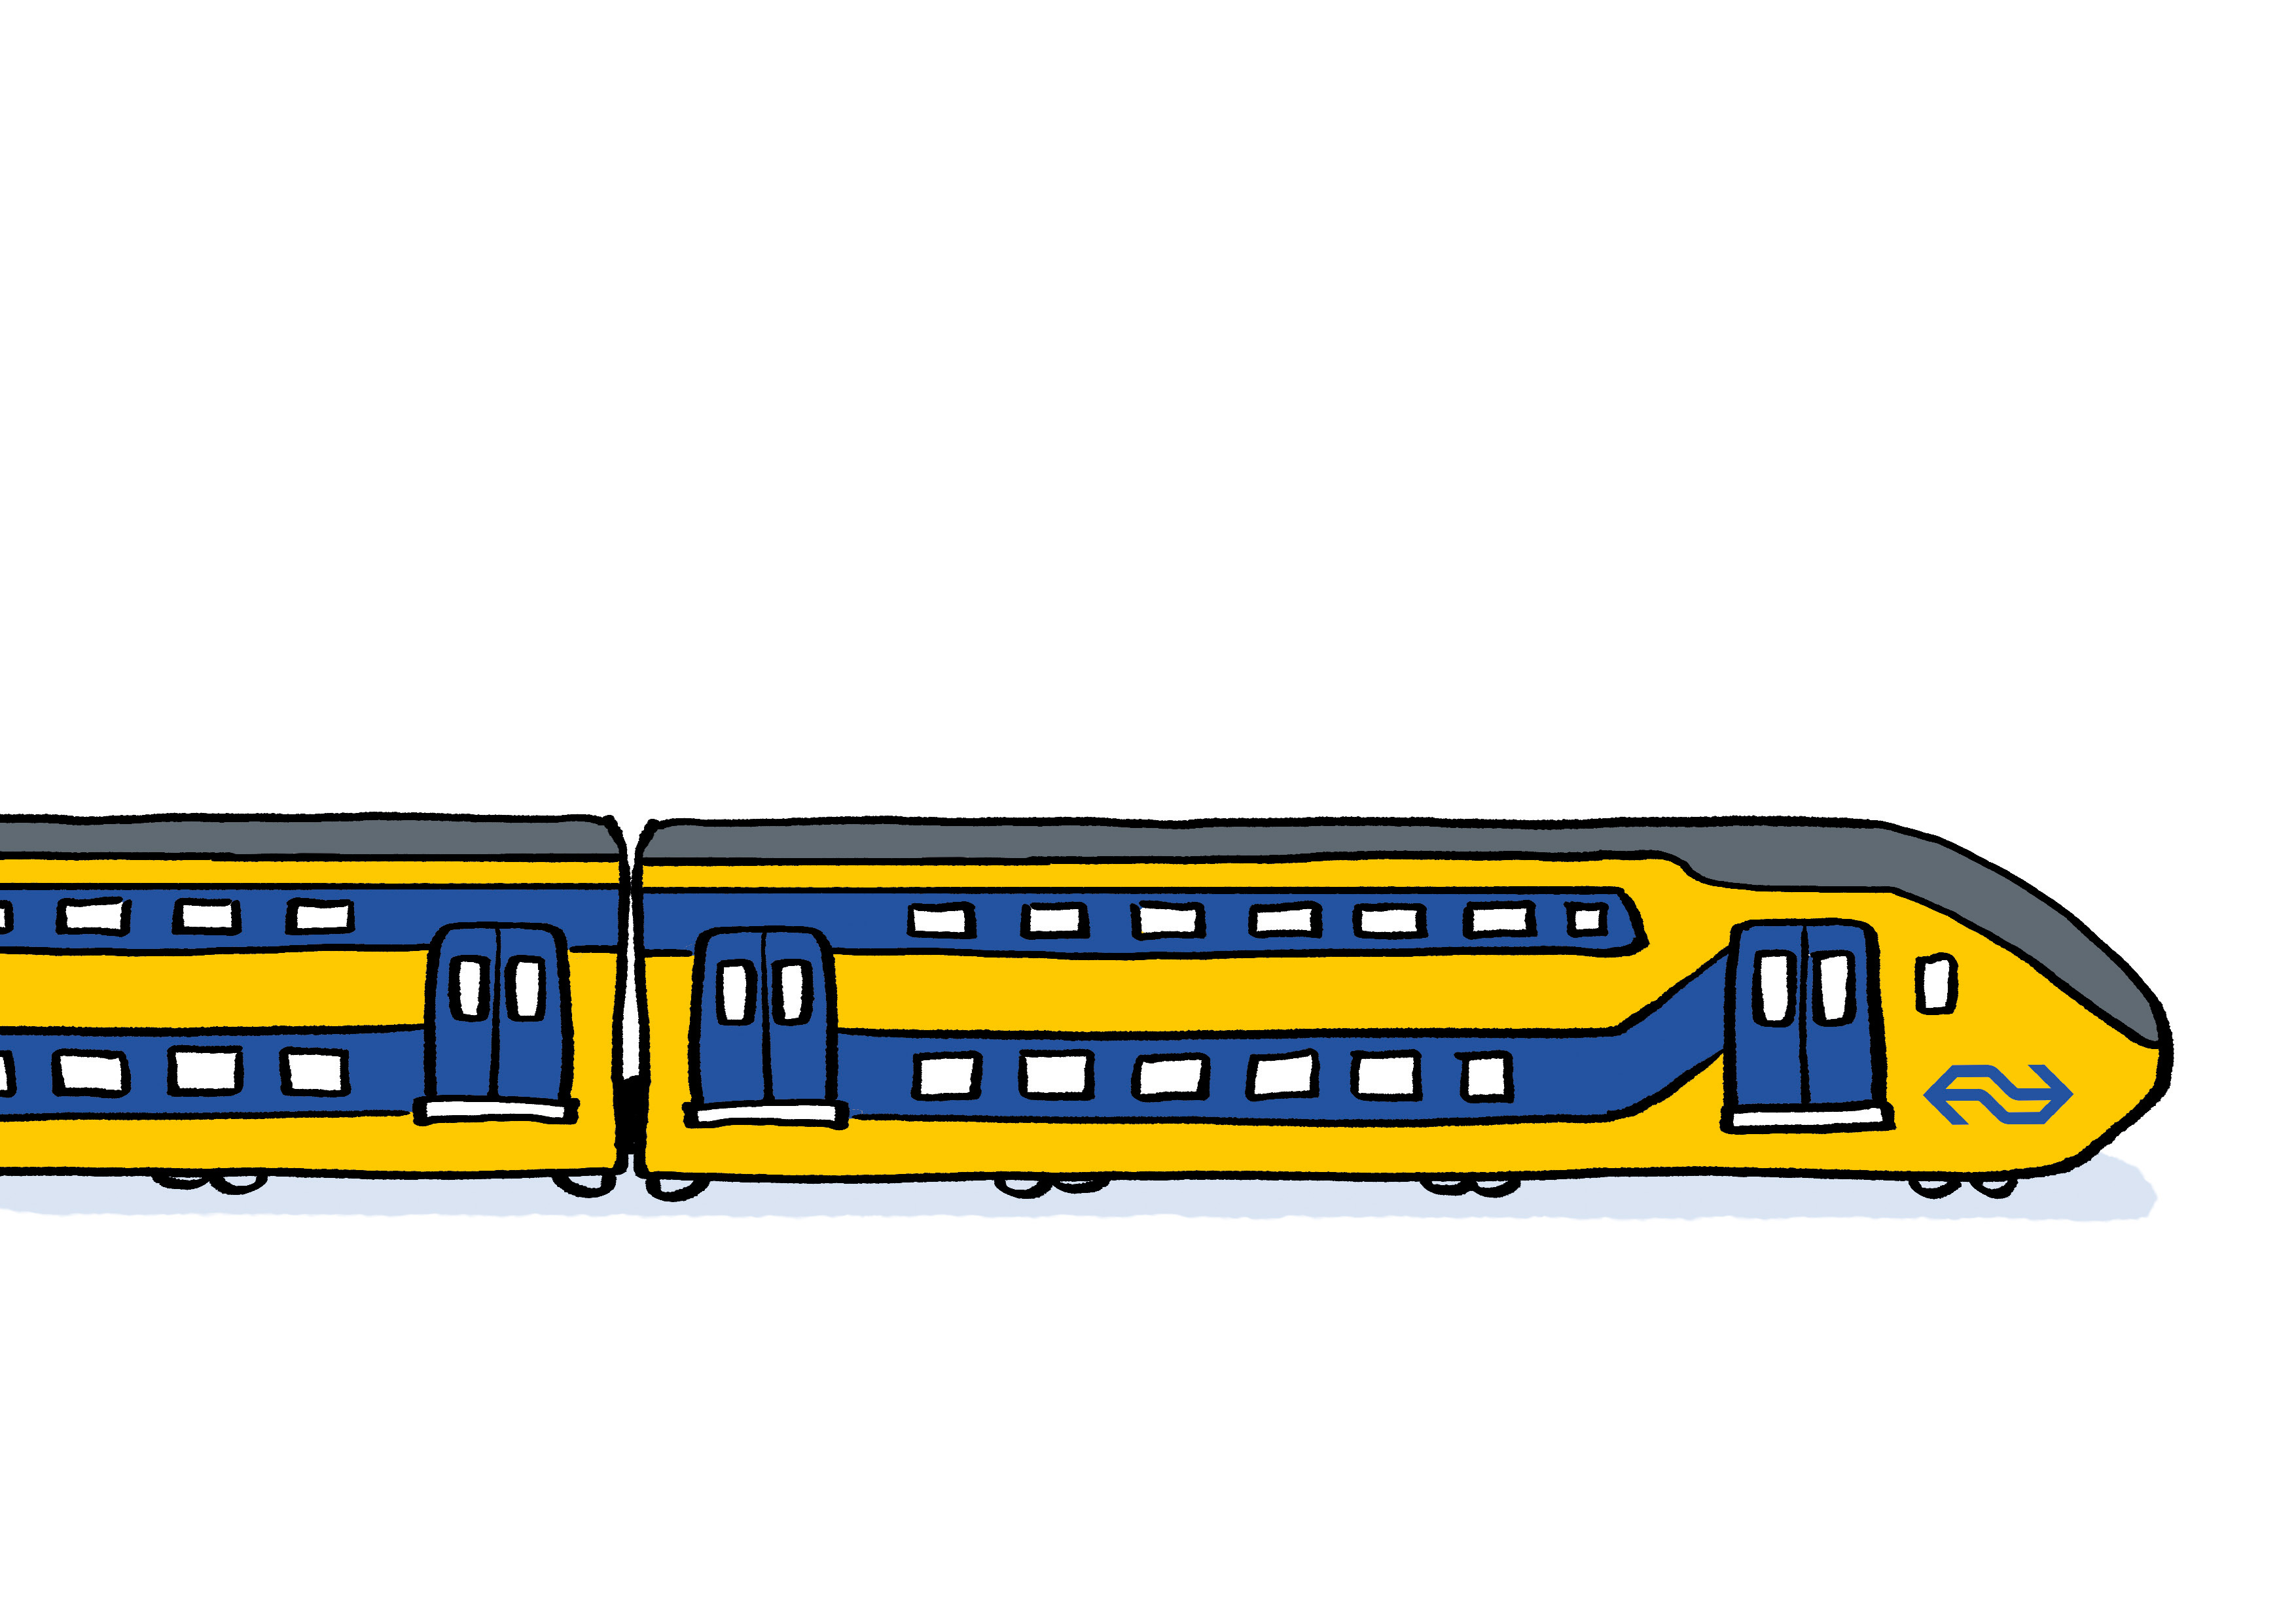

Slide 45
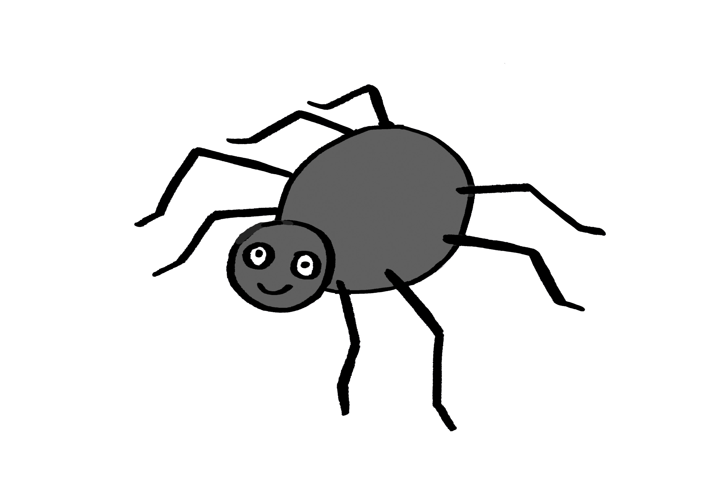

Slide 46
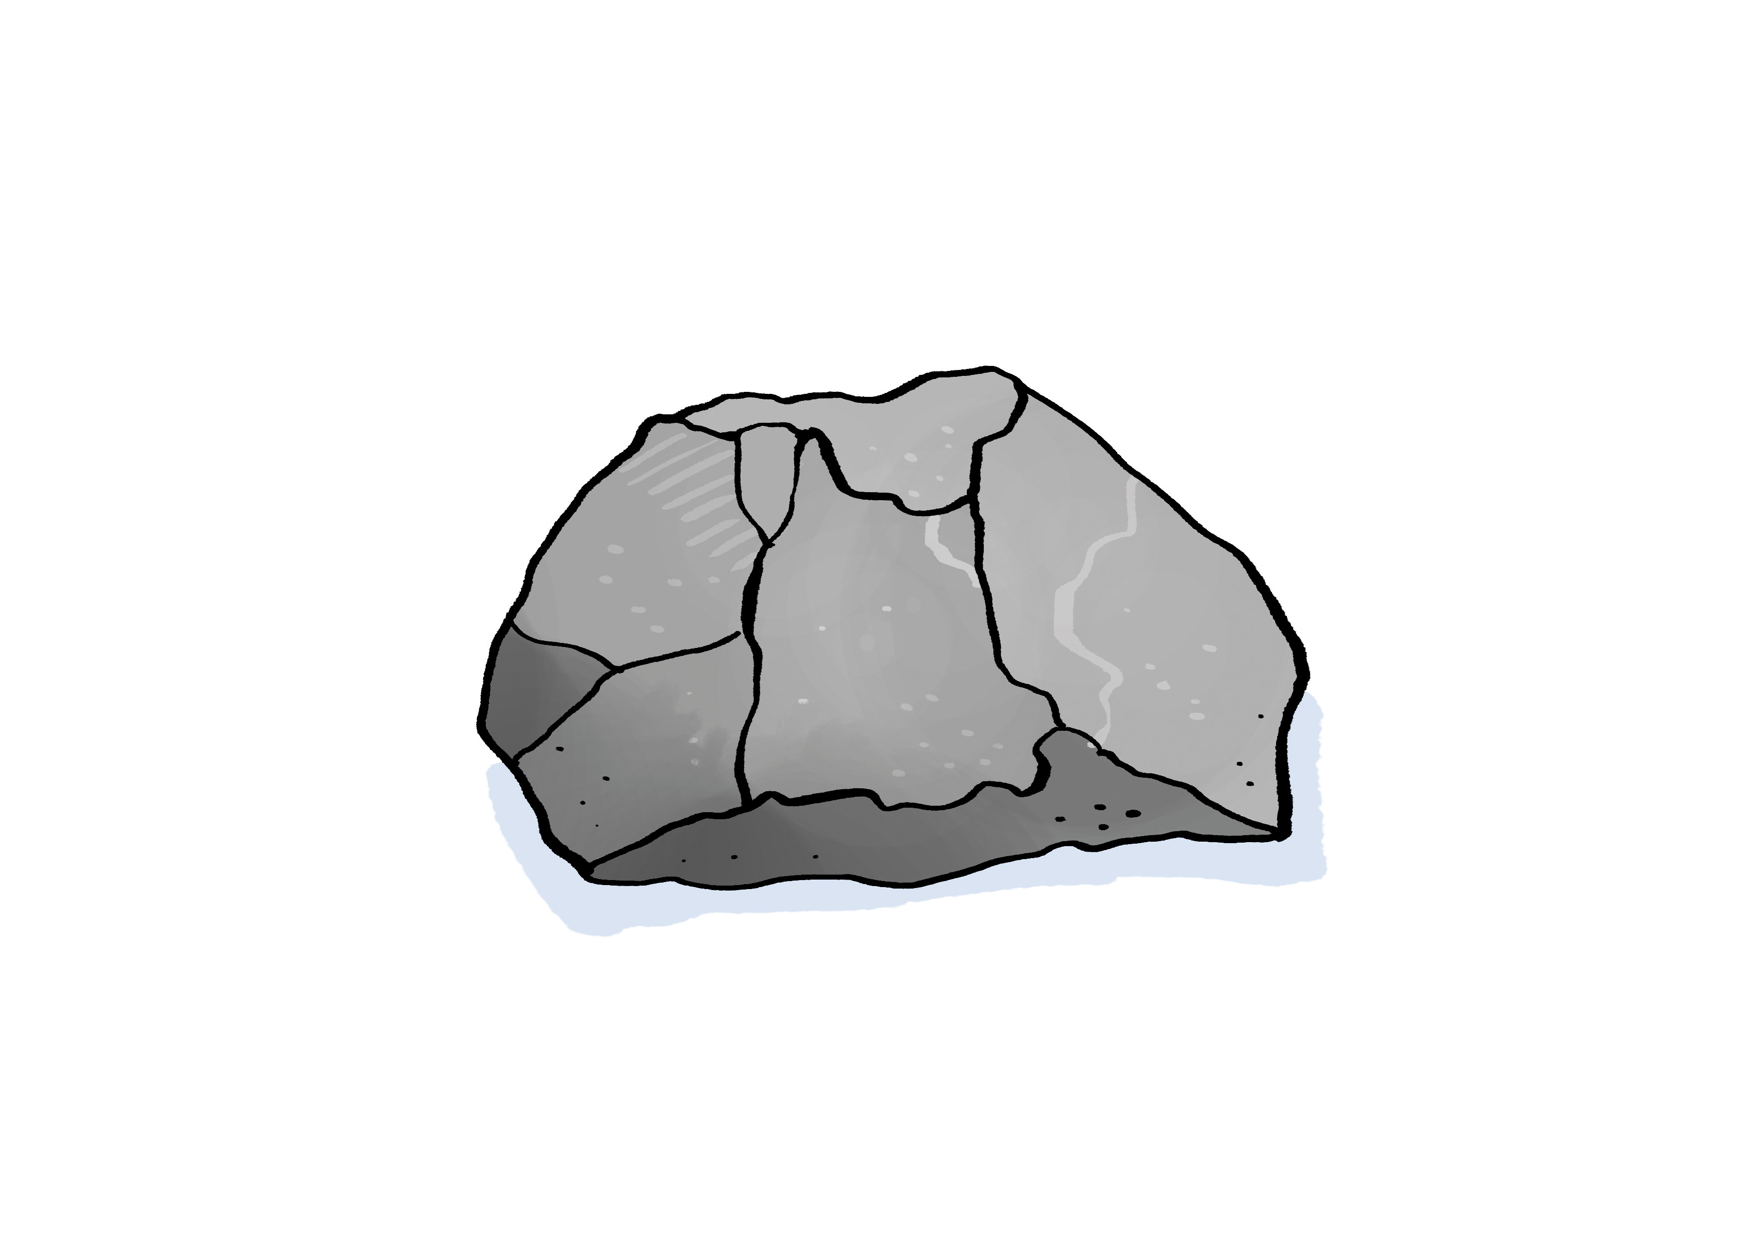

Slide 47
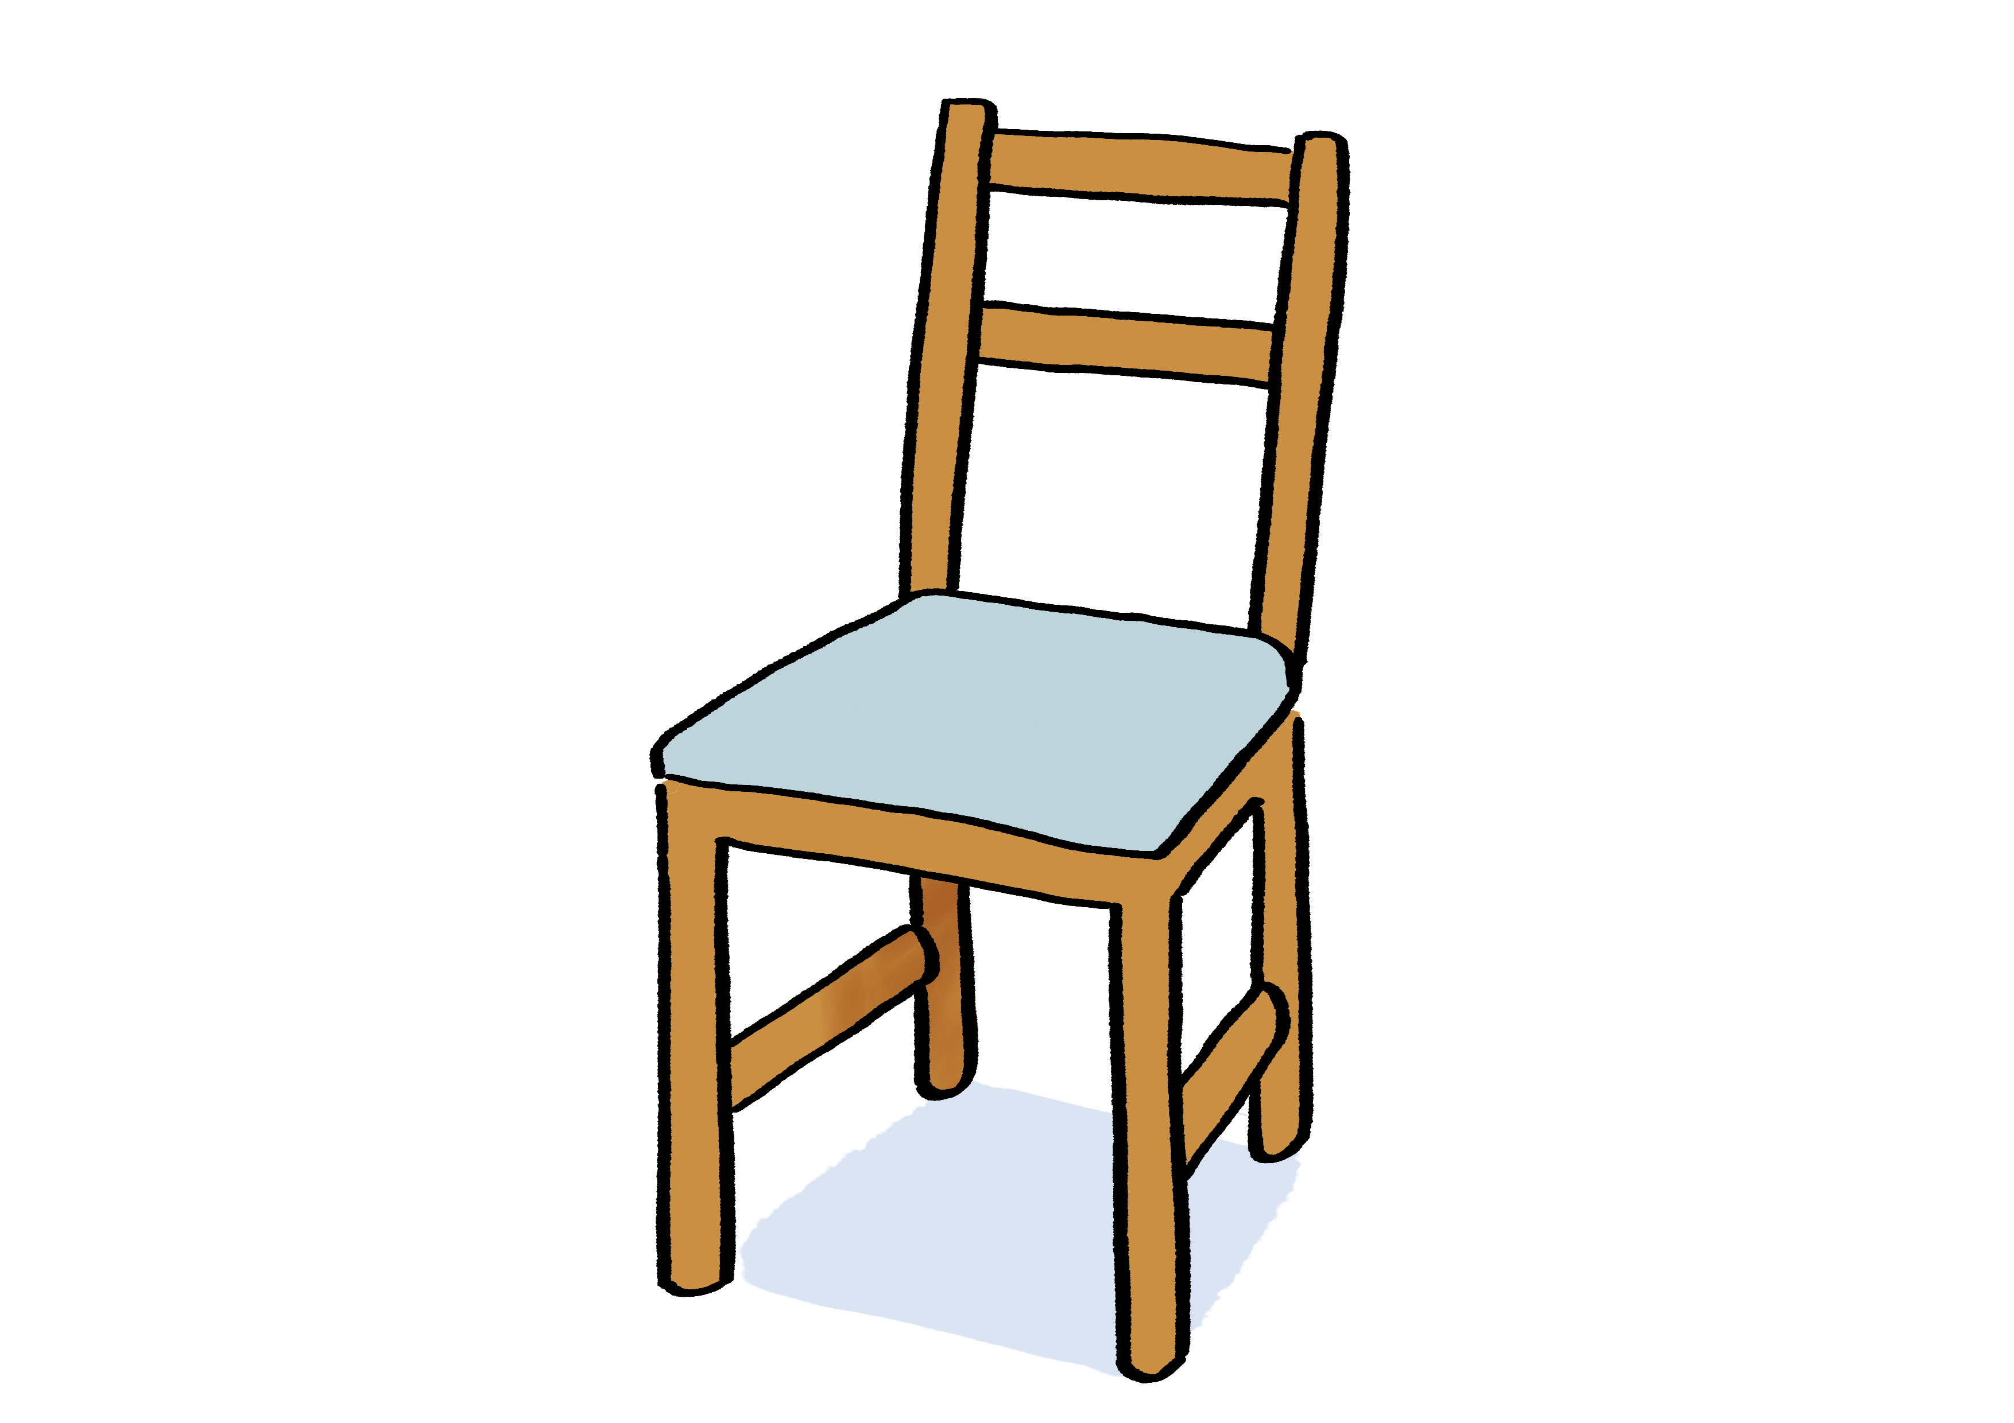

Slide 48
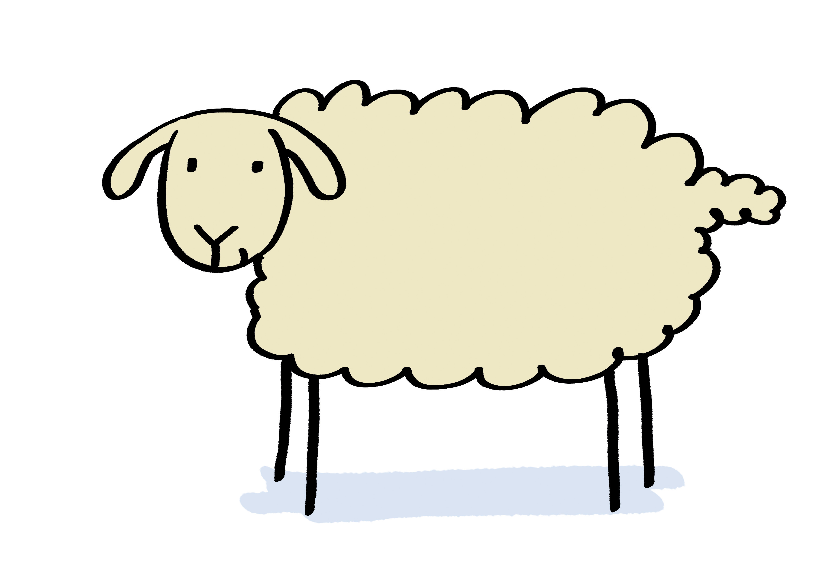

Slide 52
Klaar

Slide 53
Set B
(Aanvullend)
Clusters

Slide 60
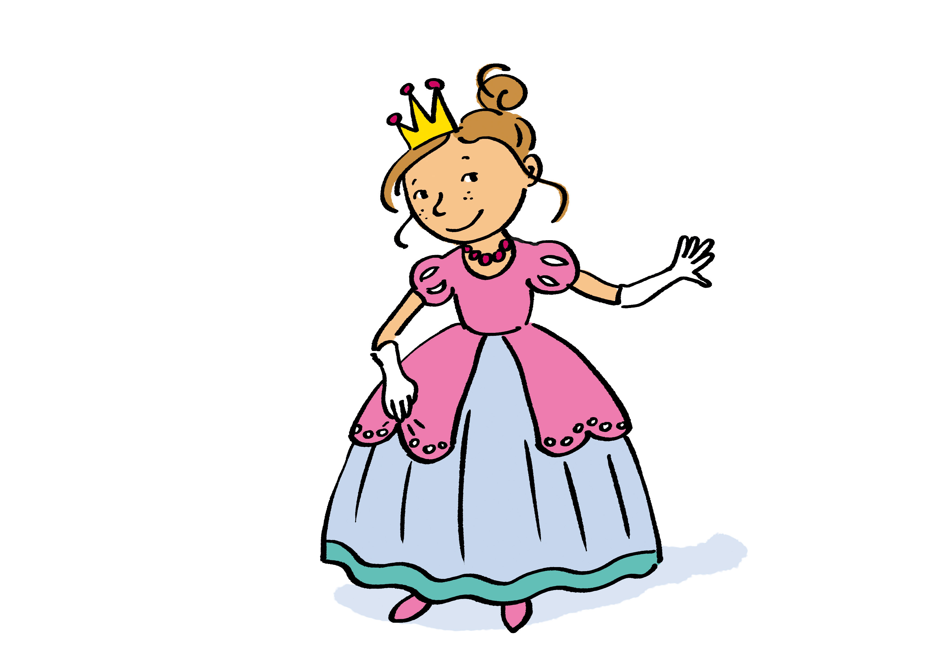

Slide 62
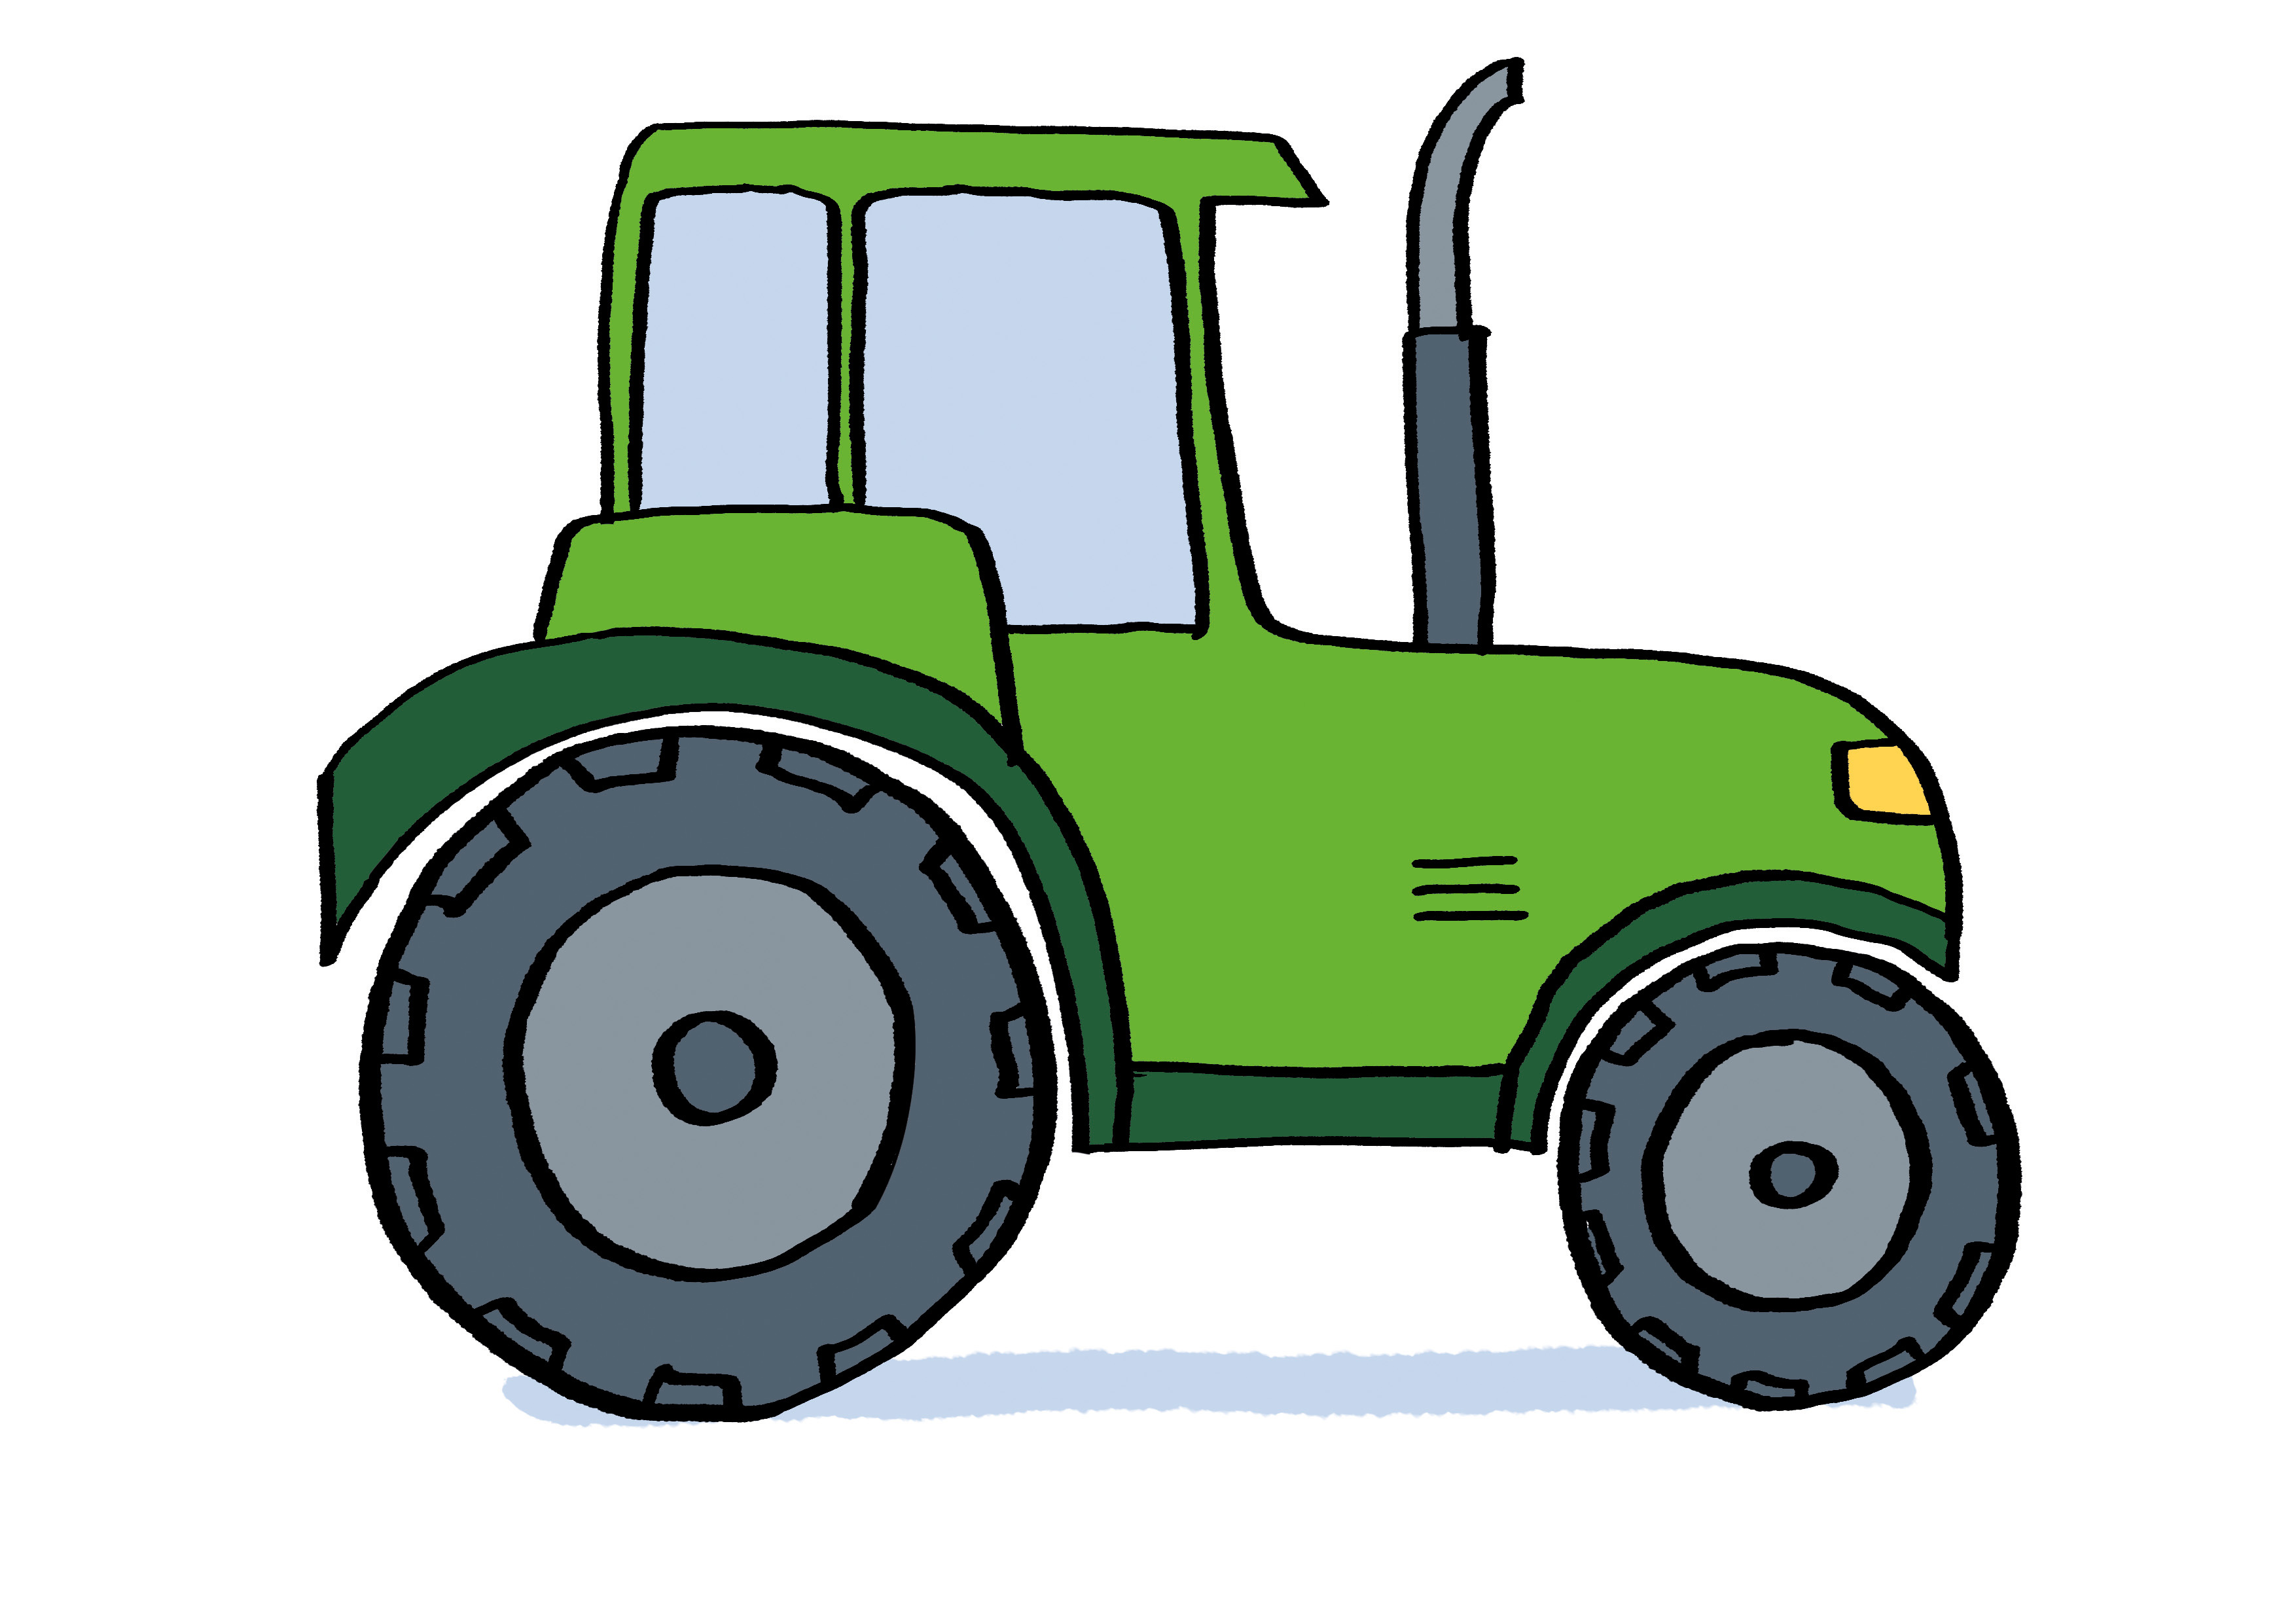

Slide 66
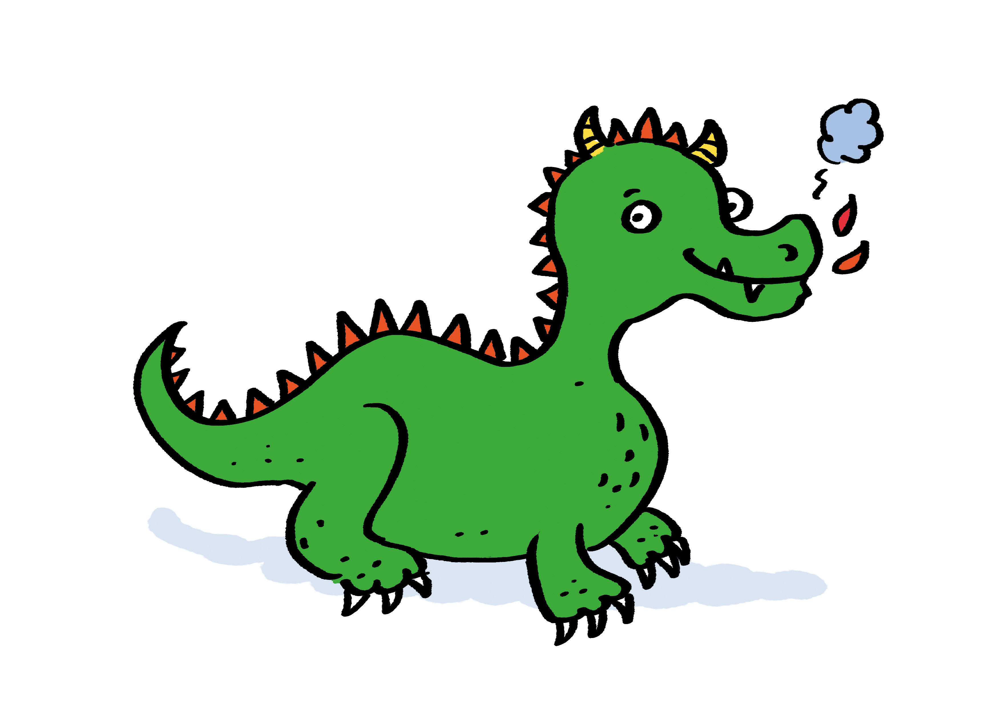

Slide 68
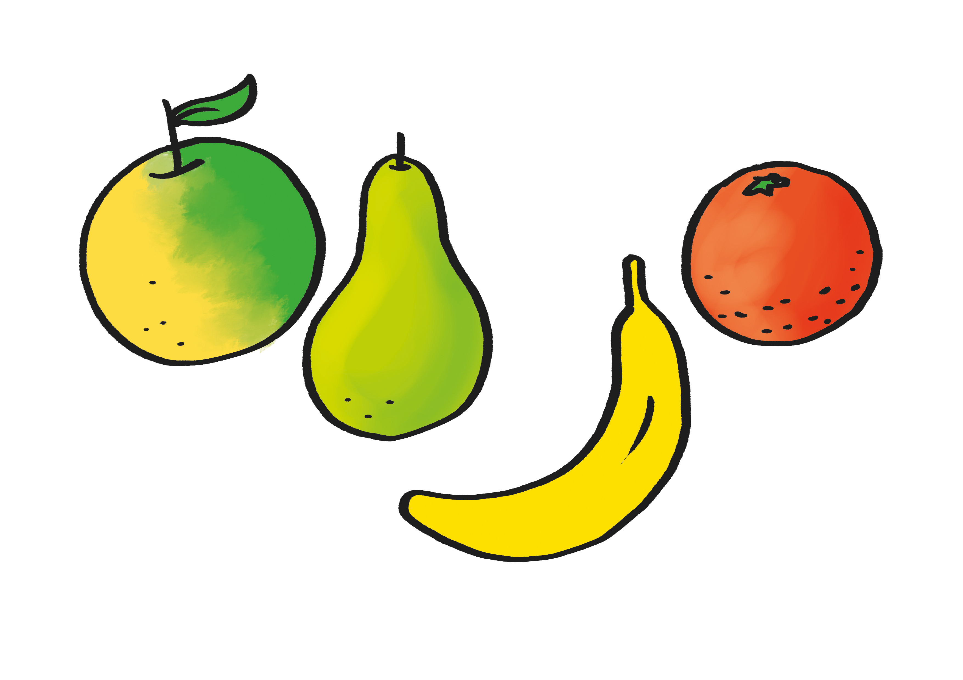

Slide 69
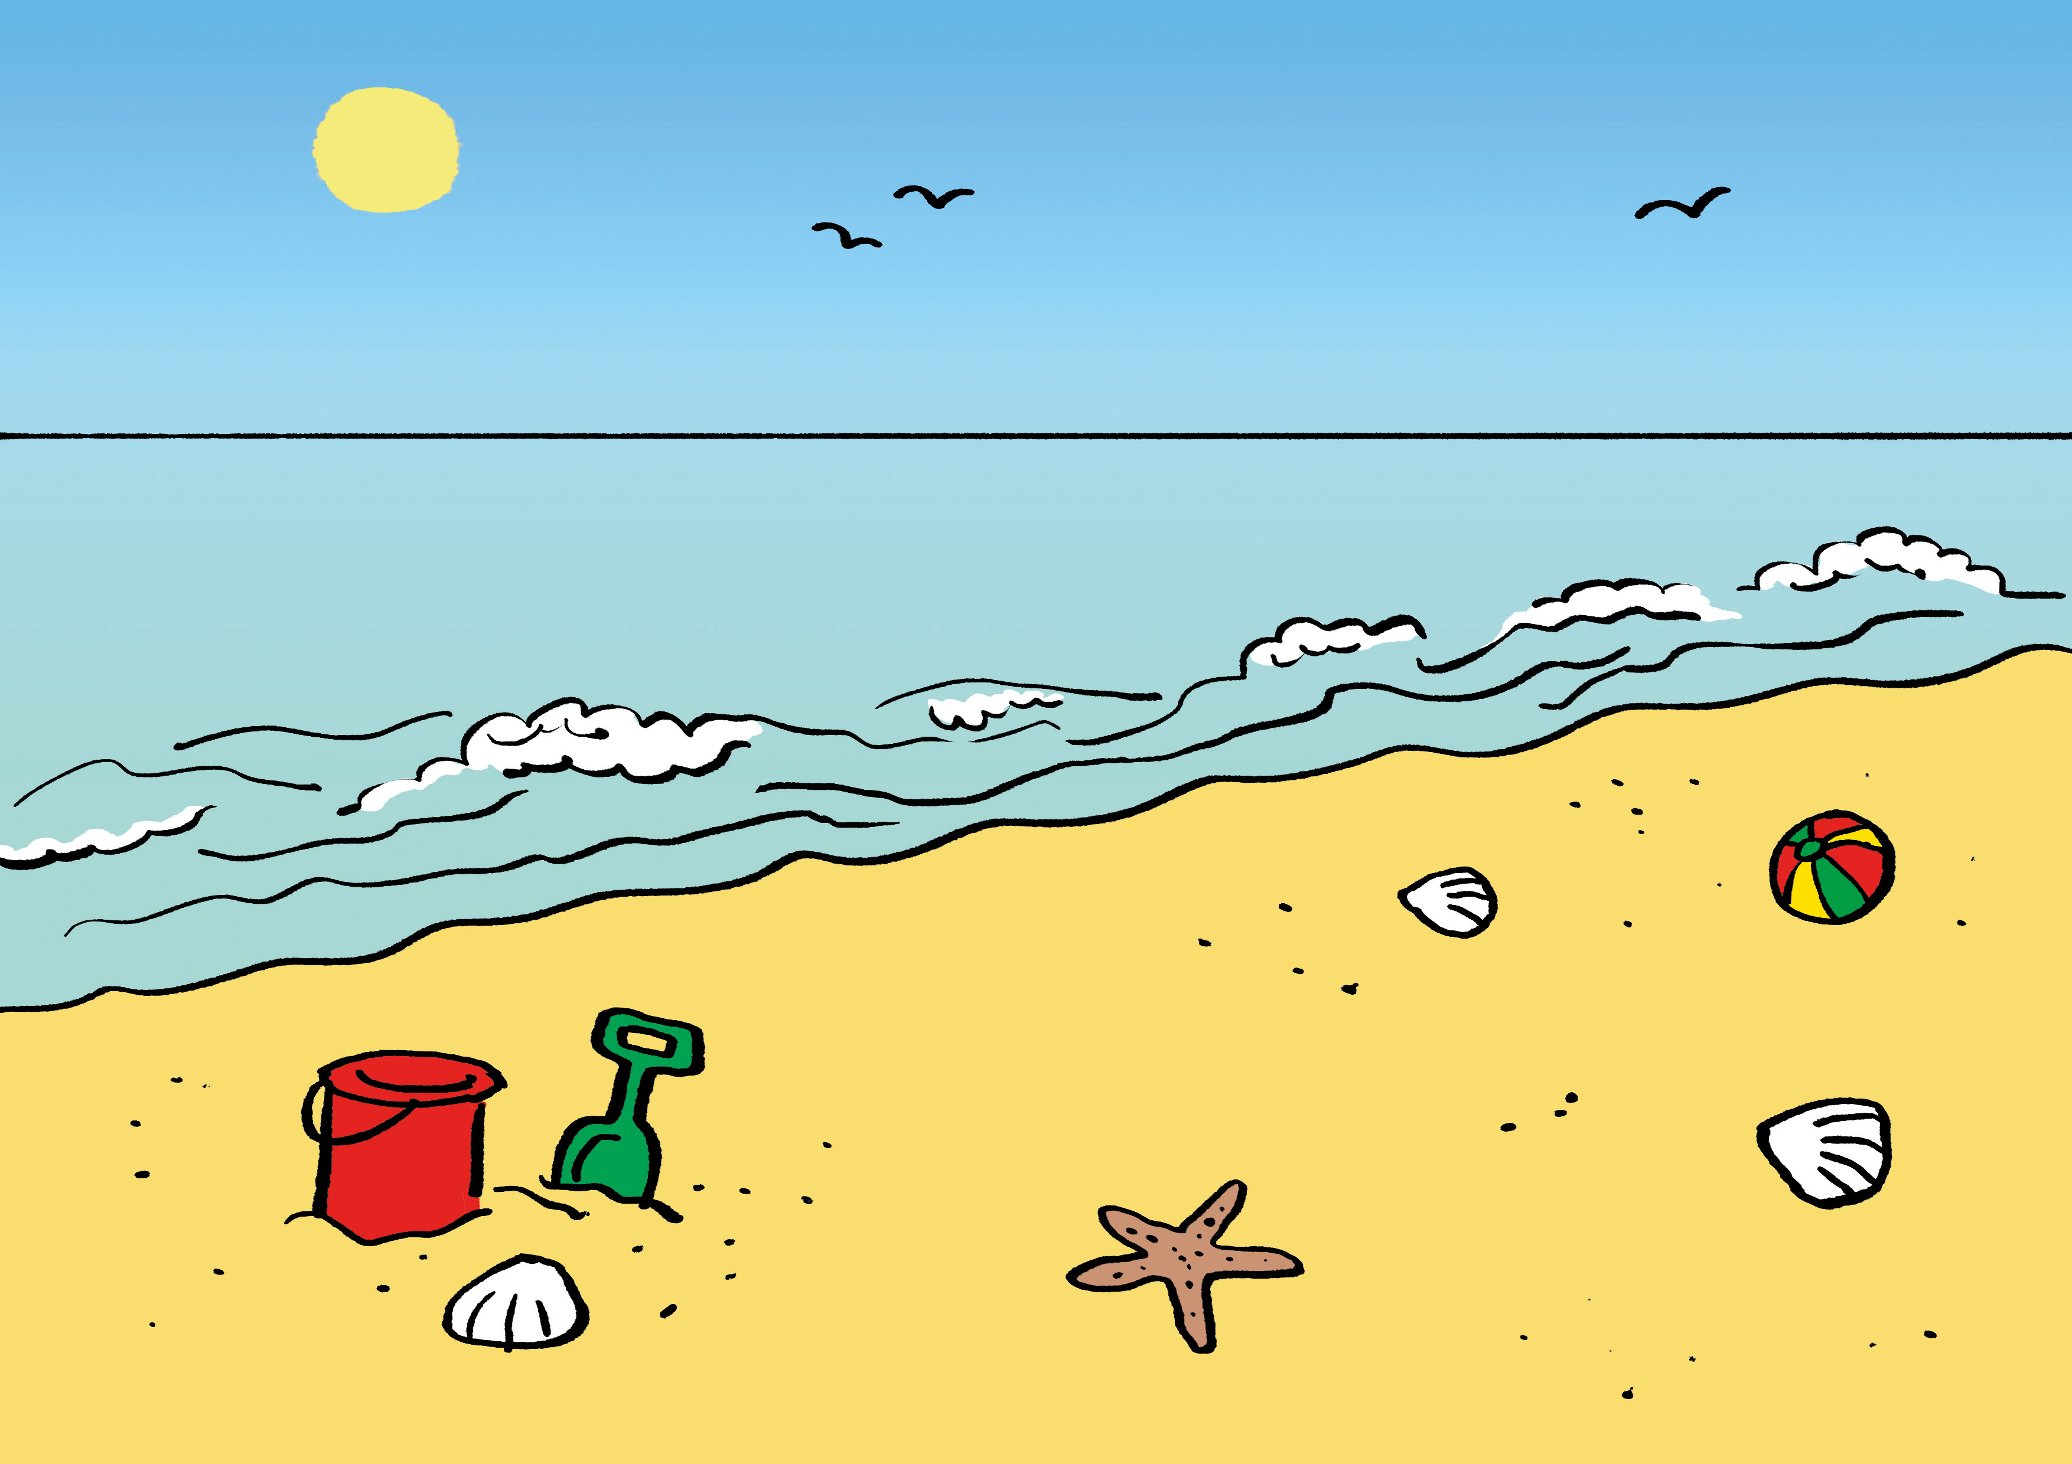

Slide 76
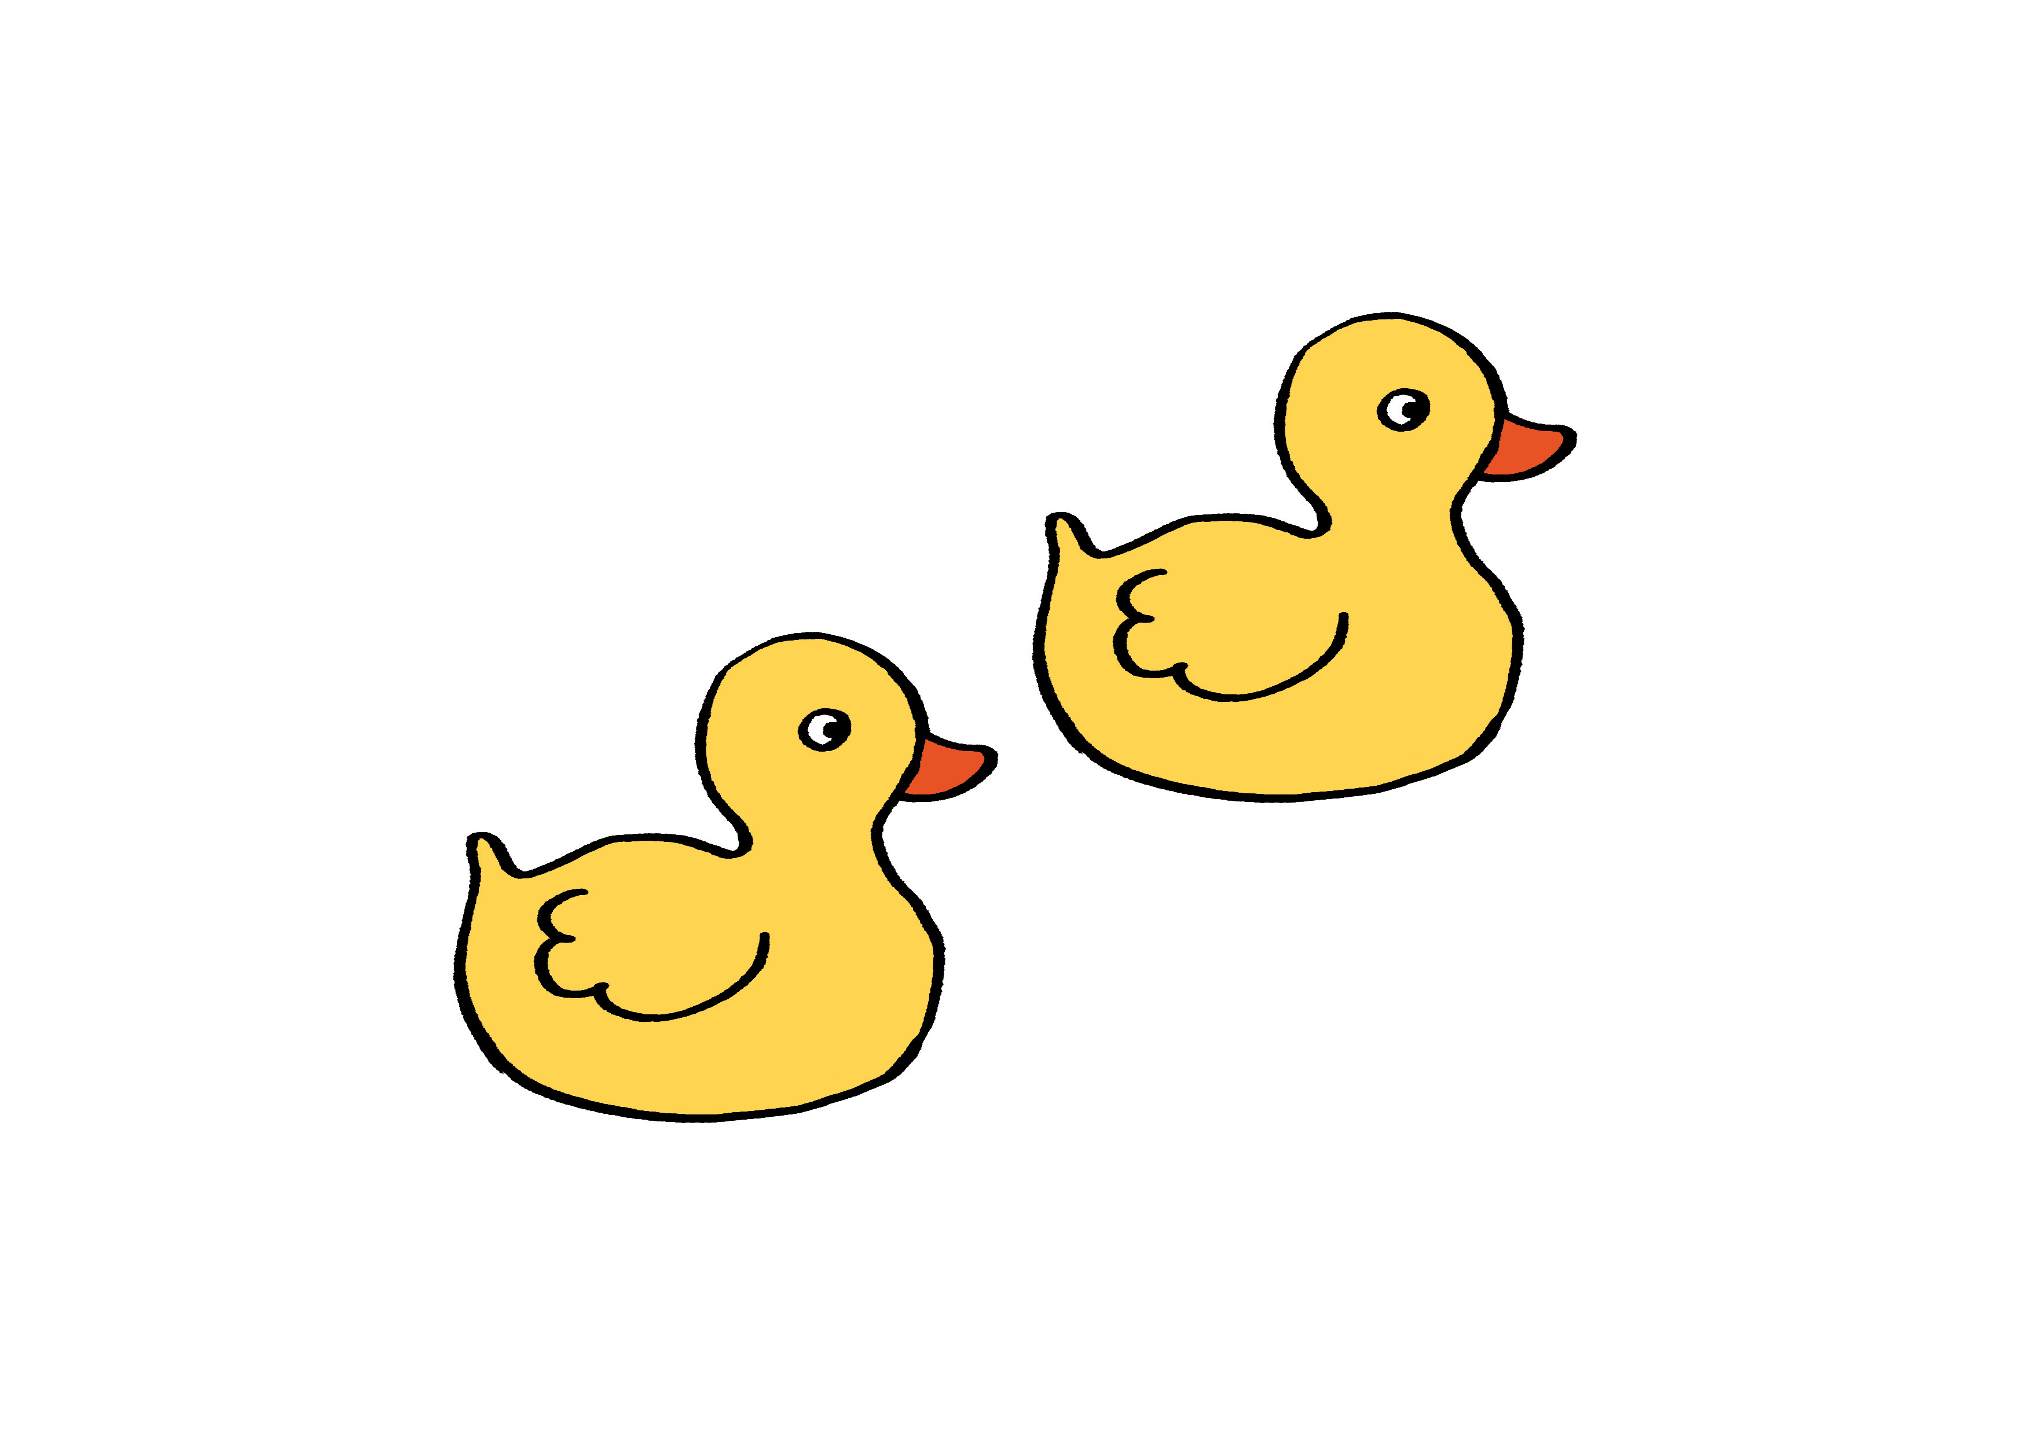

Slide 77
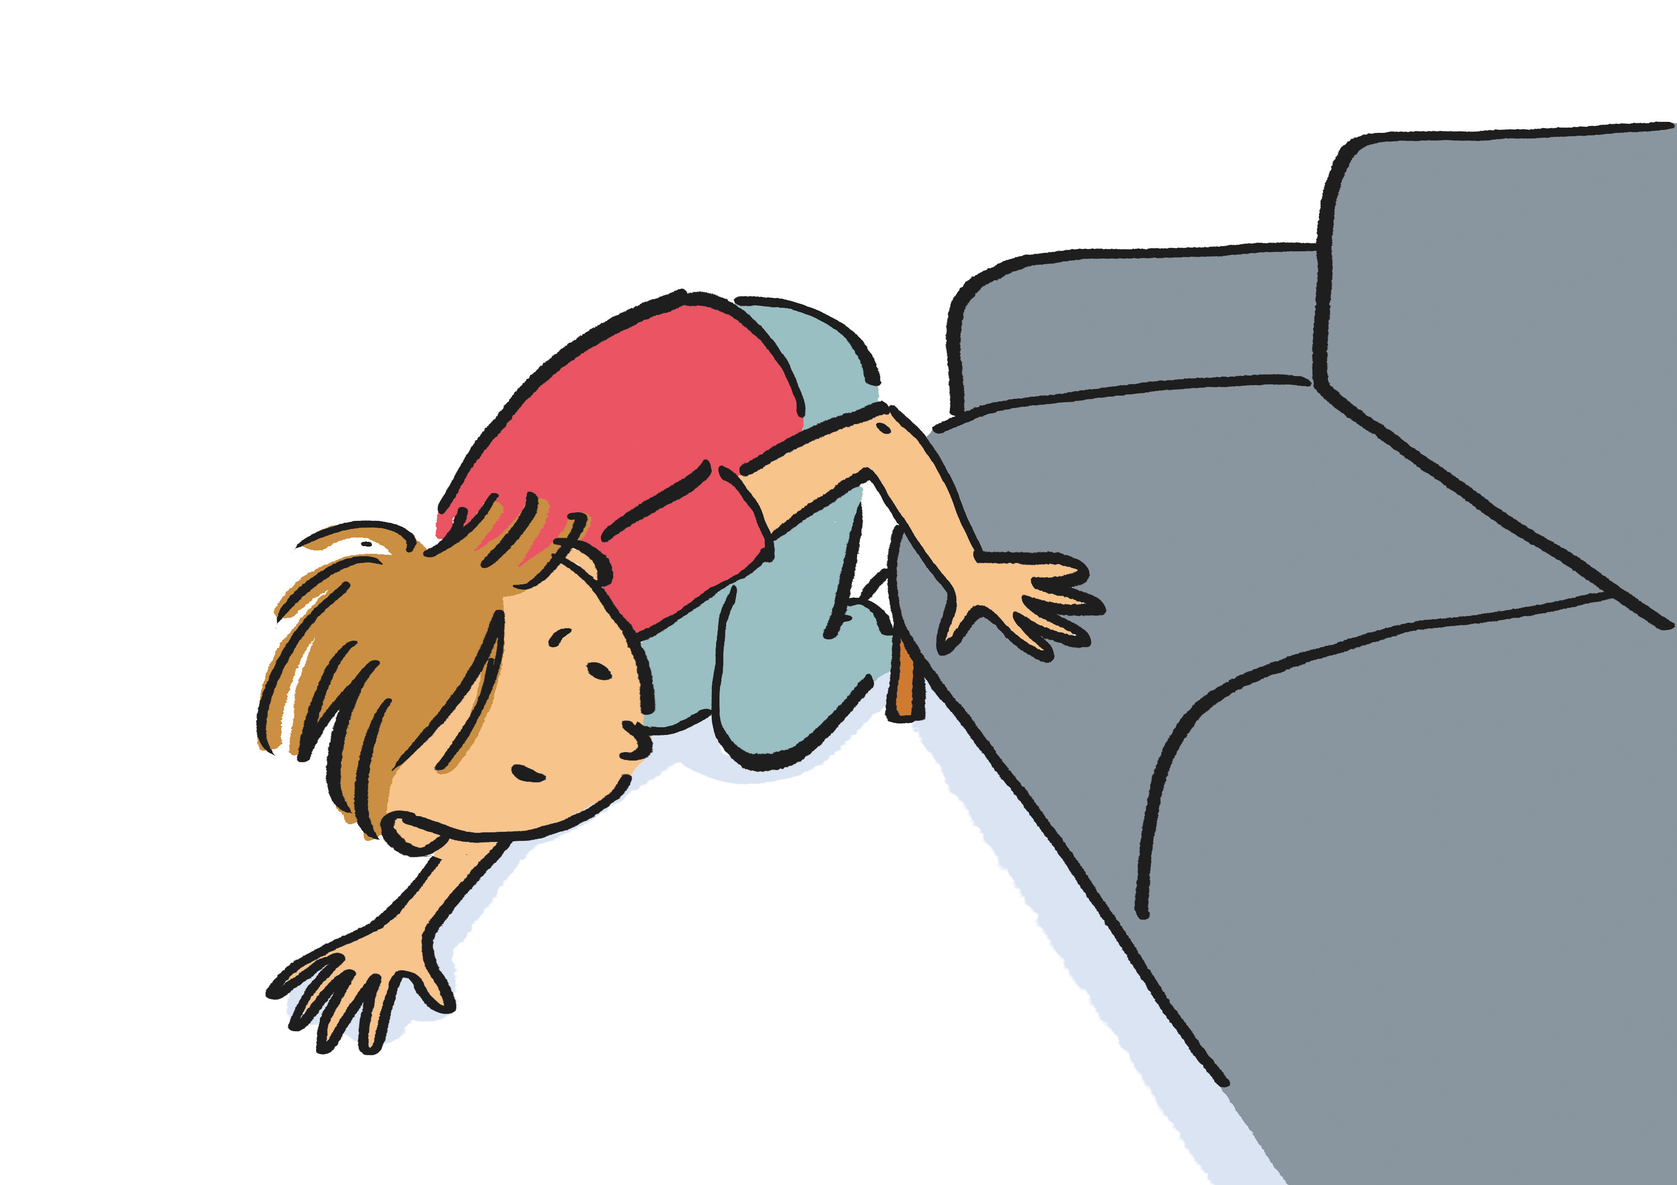

Slide 82
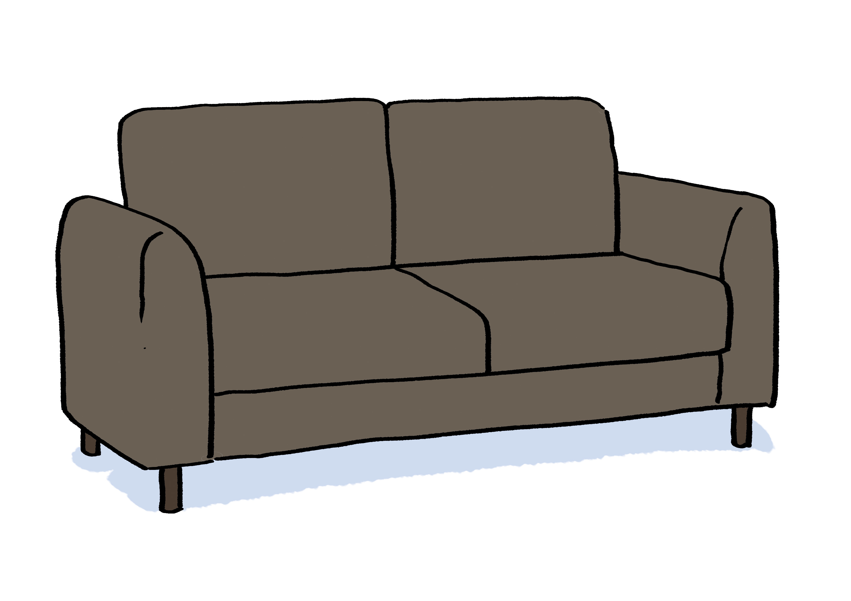

Slide 83
Klaar

Slide 84
Set C
(Aanvullend)
Woordstructuur

Slide 85
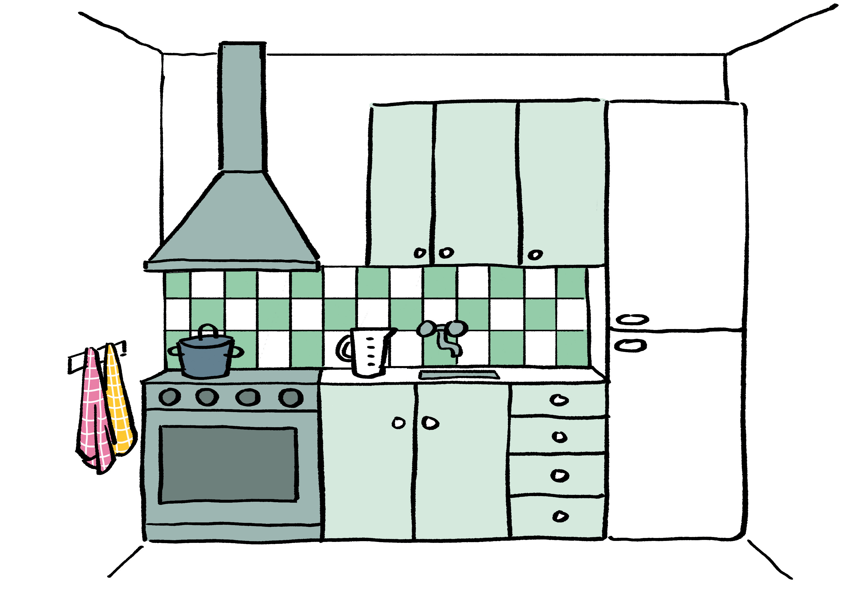

Slide 87
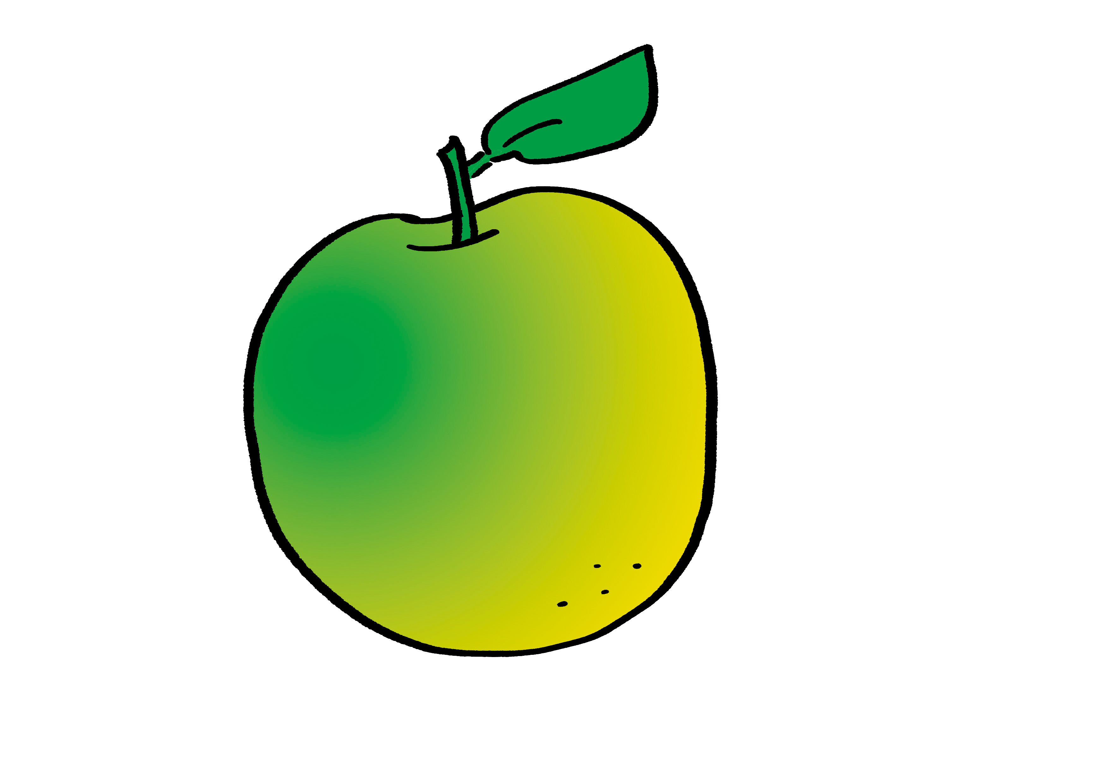

Slide 88
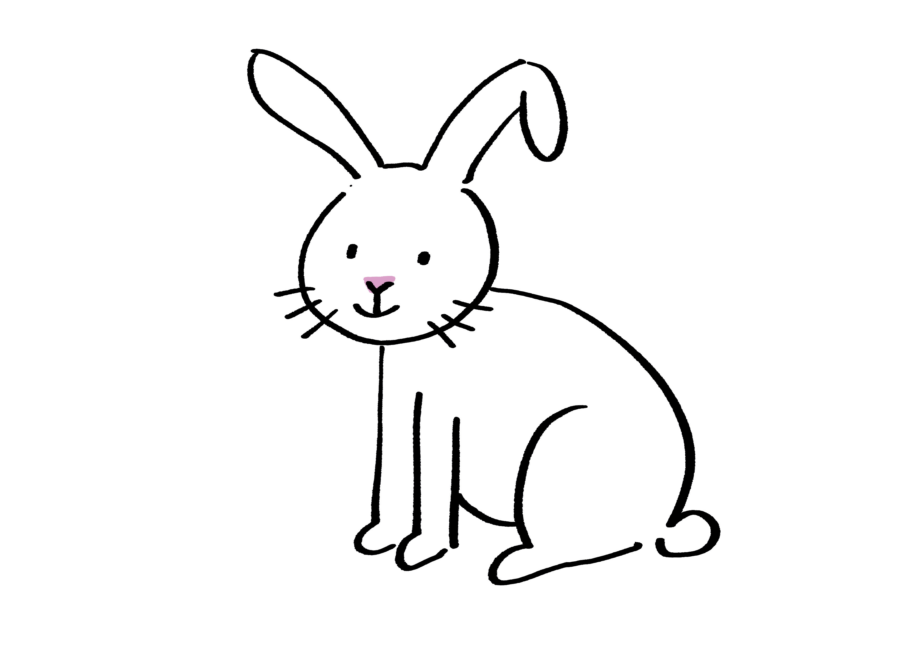

Slide 91
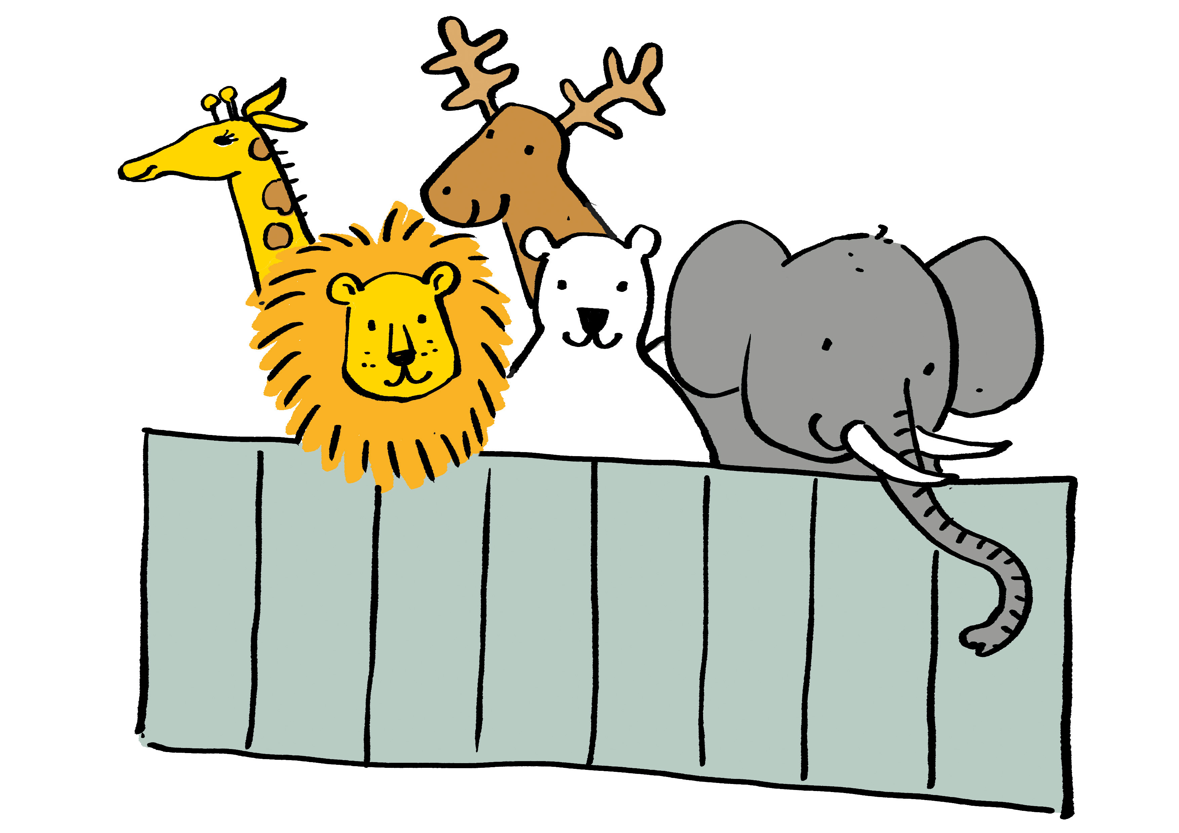

Slide 93
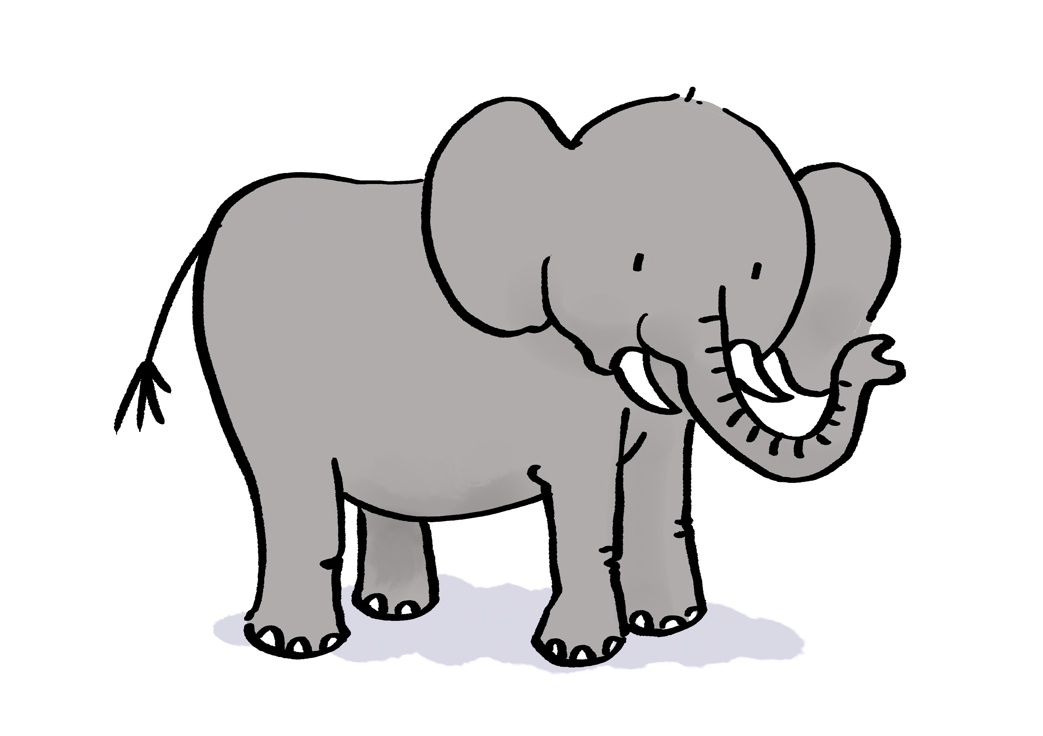

Slide 95
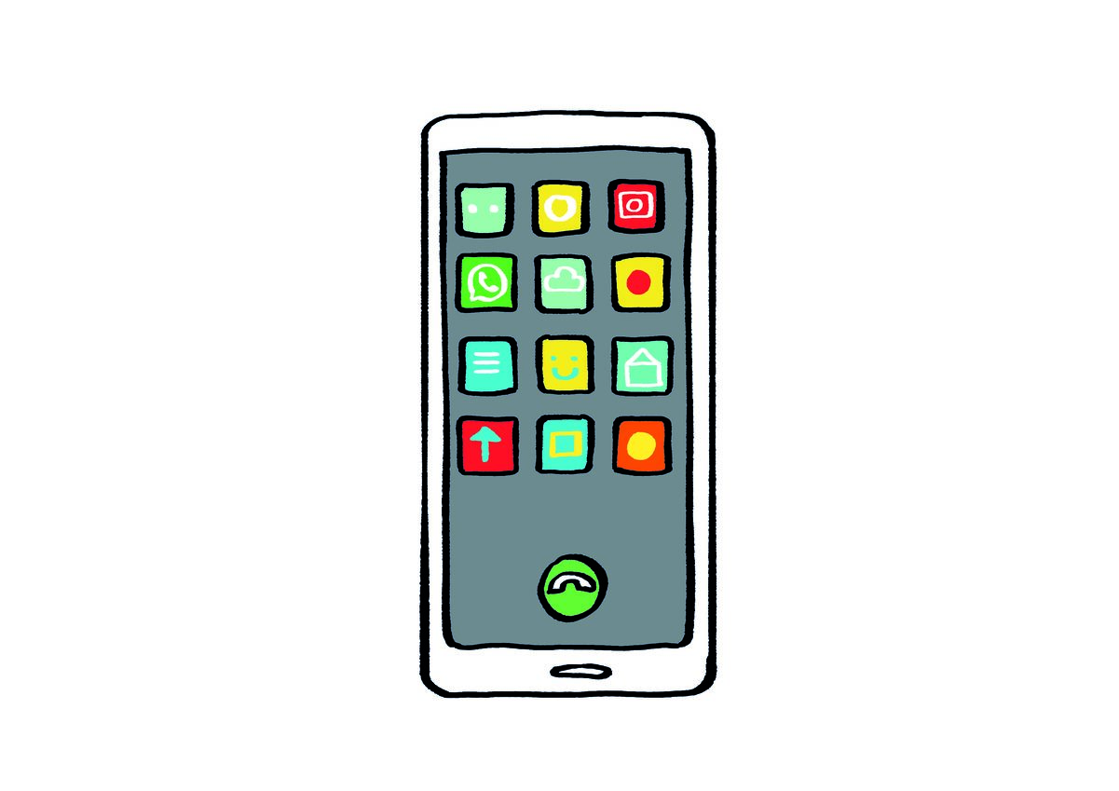

Slide 98
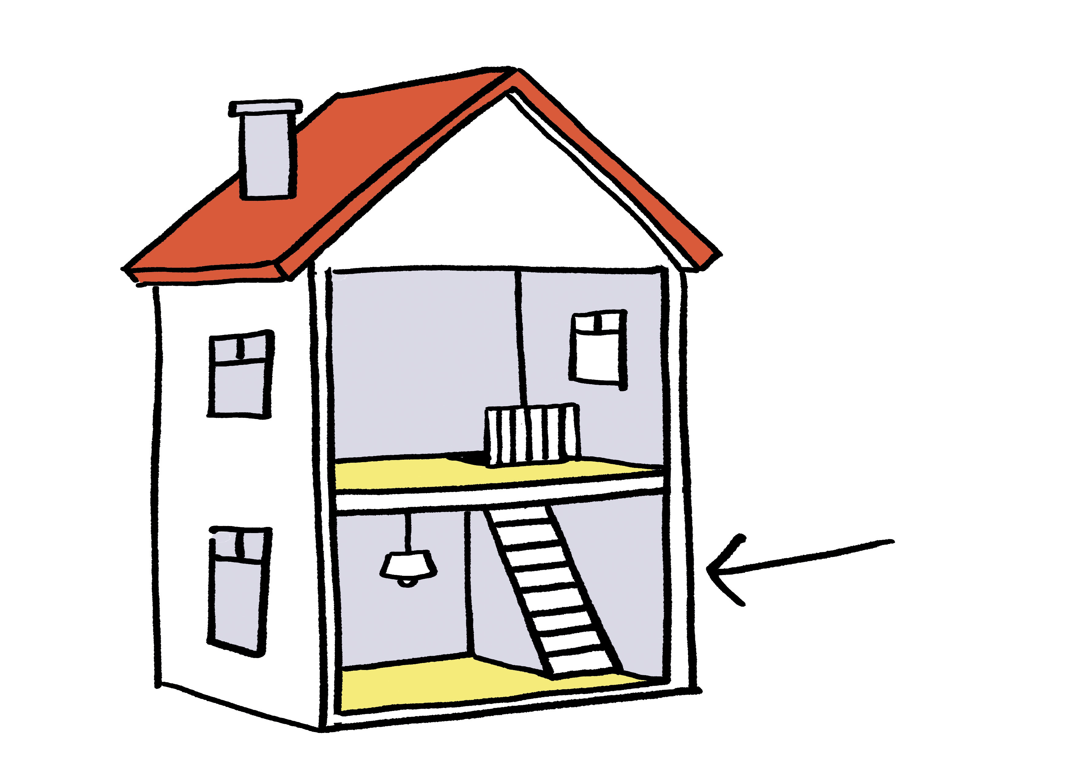

Slide 99
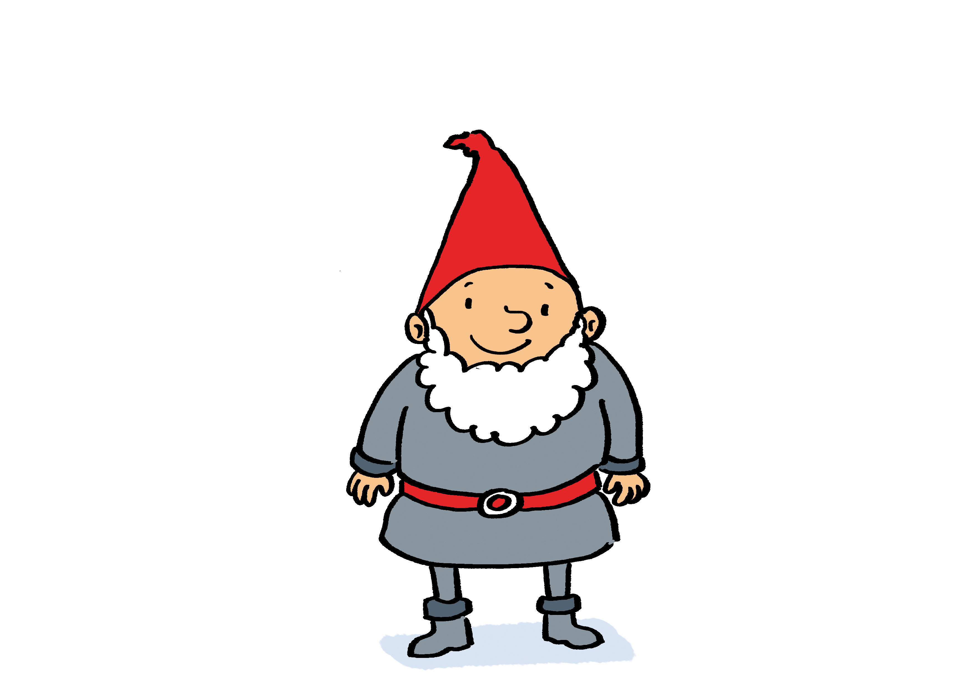

Slide 100
Klaar

Slide 101
Set D
Vroeg-fonologische ontwikkeling
Deel 1

Slide 102
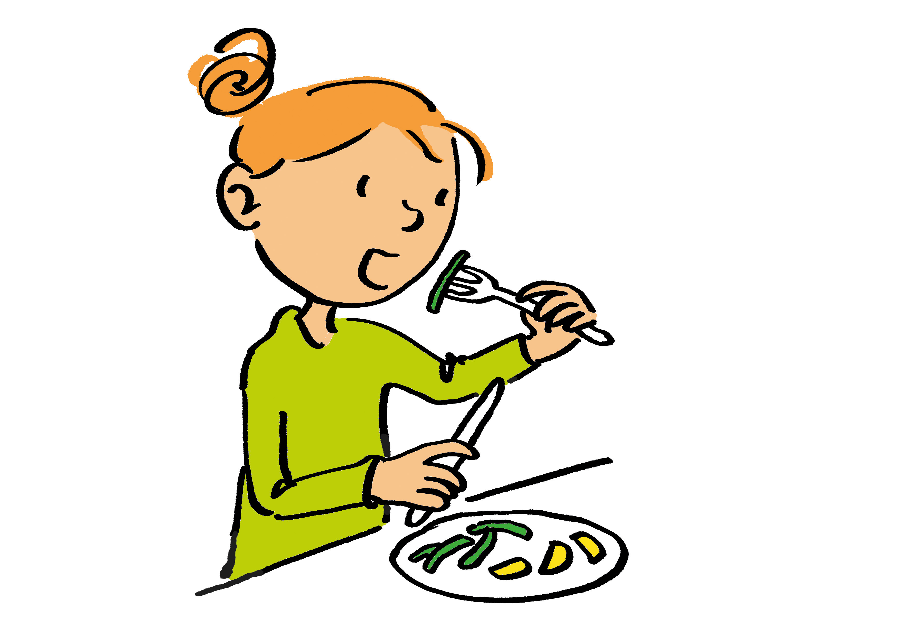

Slide 107
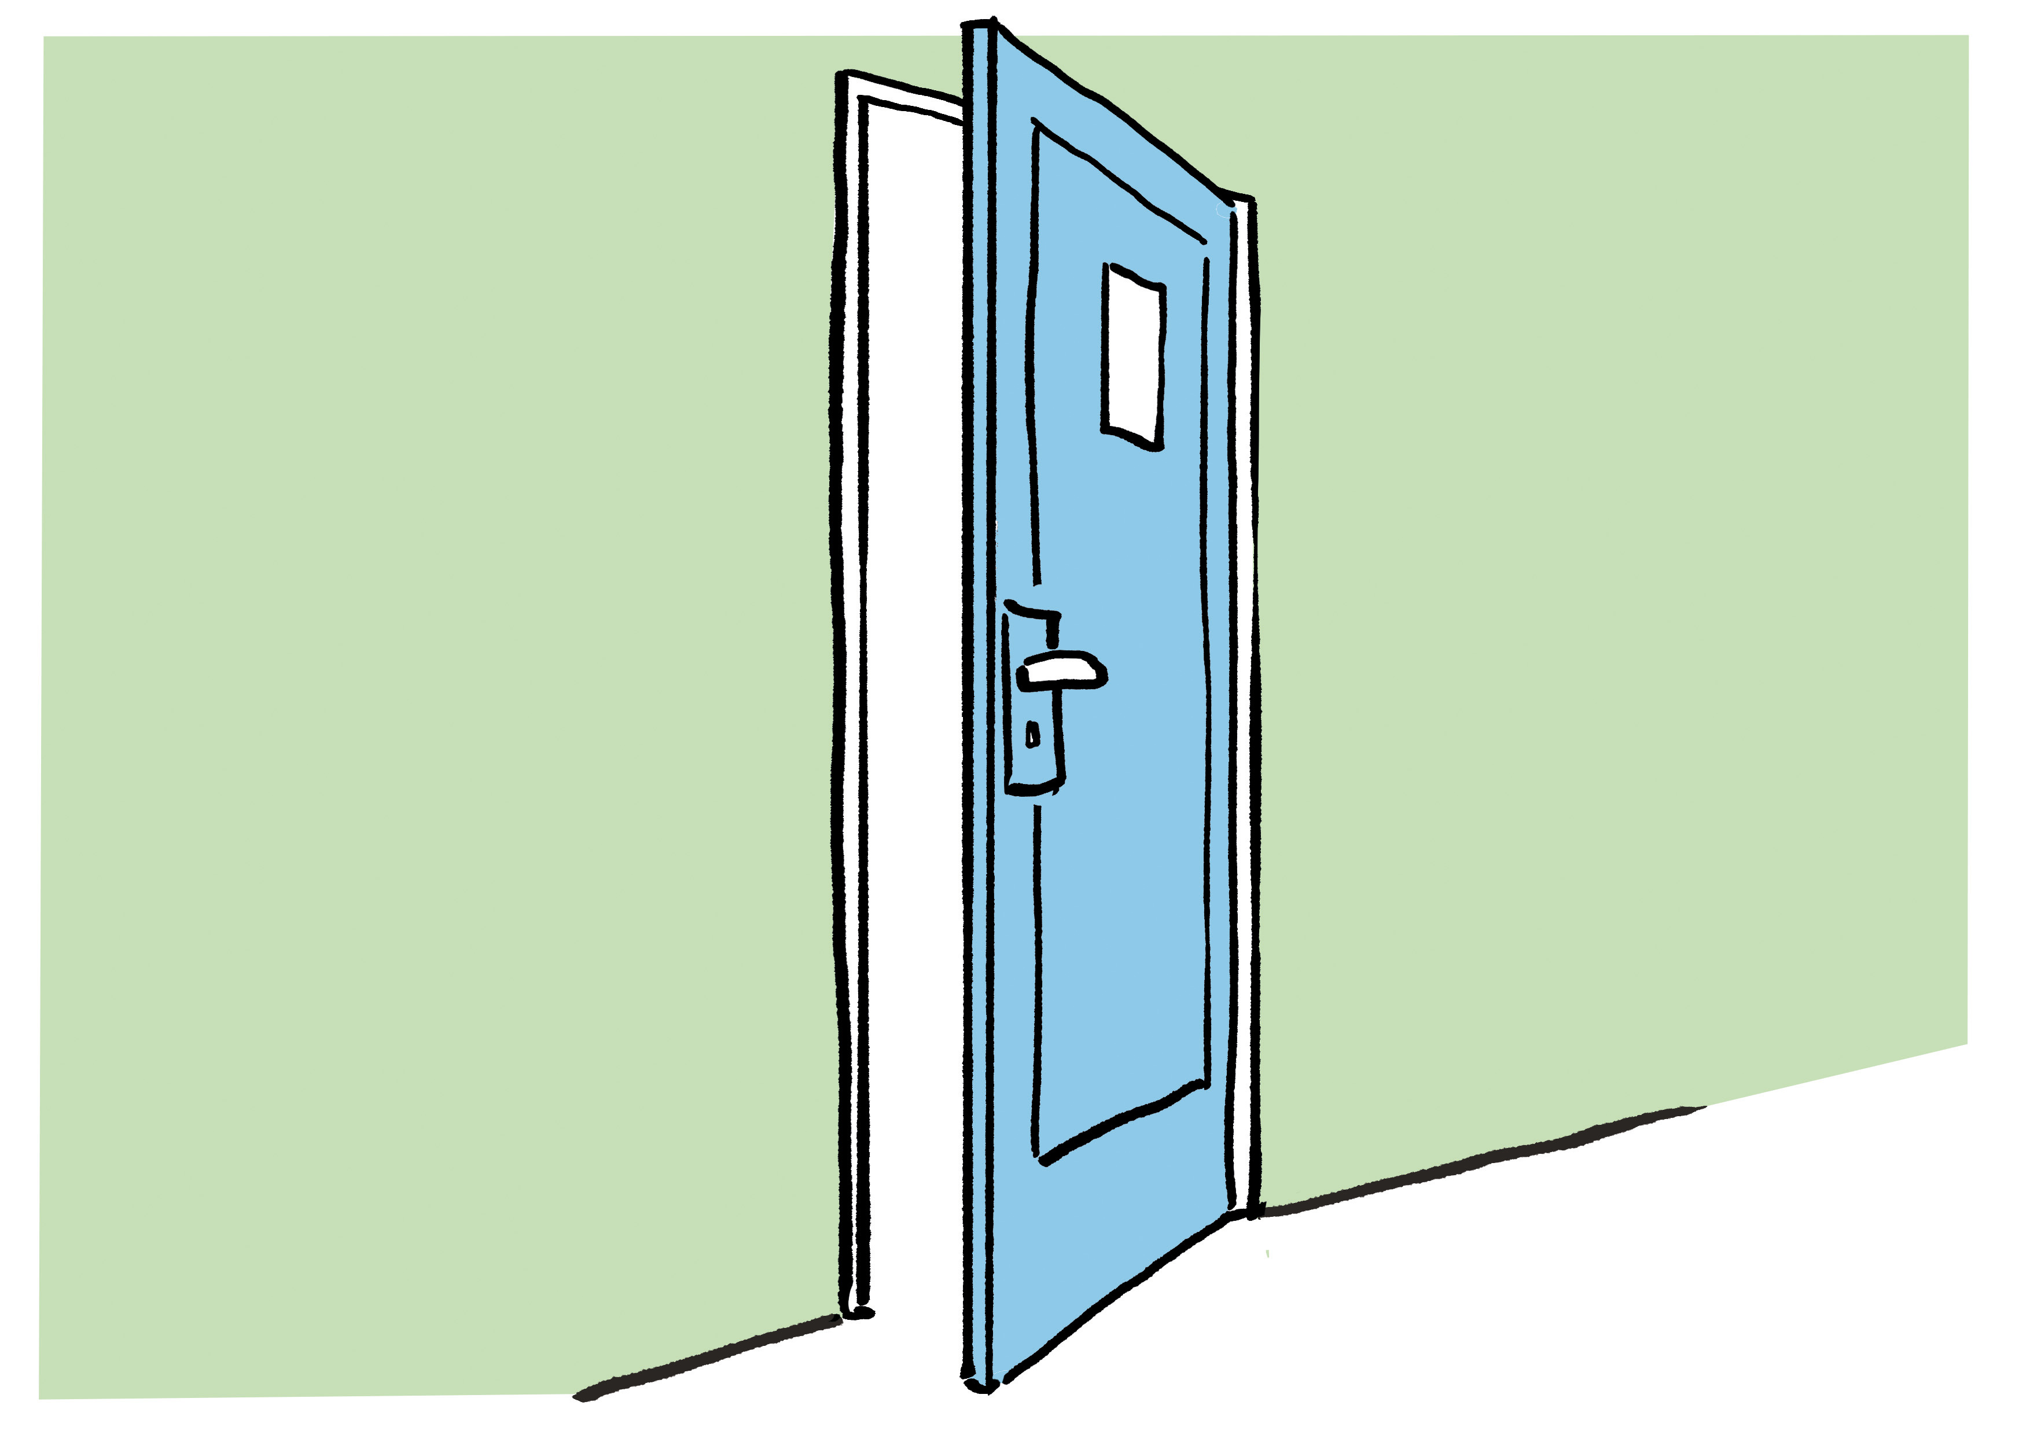

Slide 108
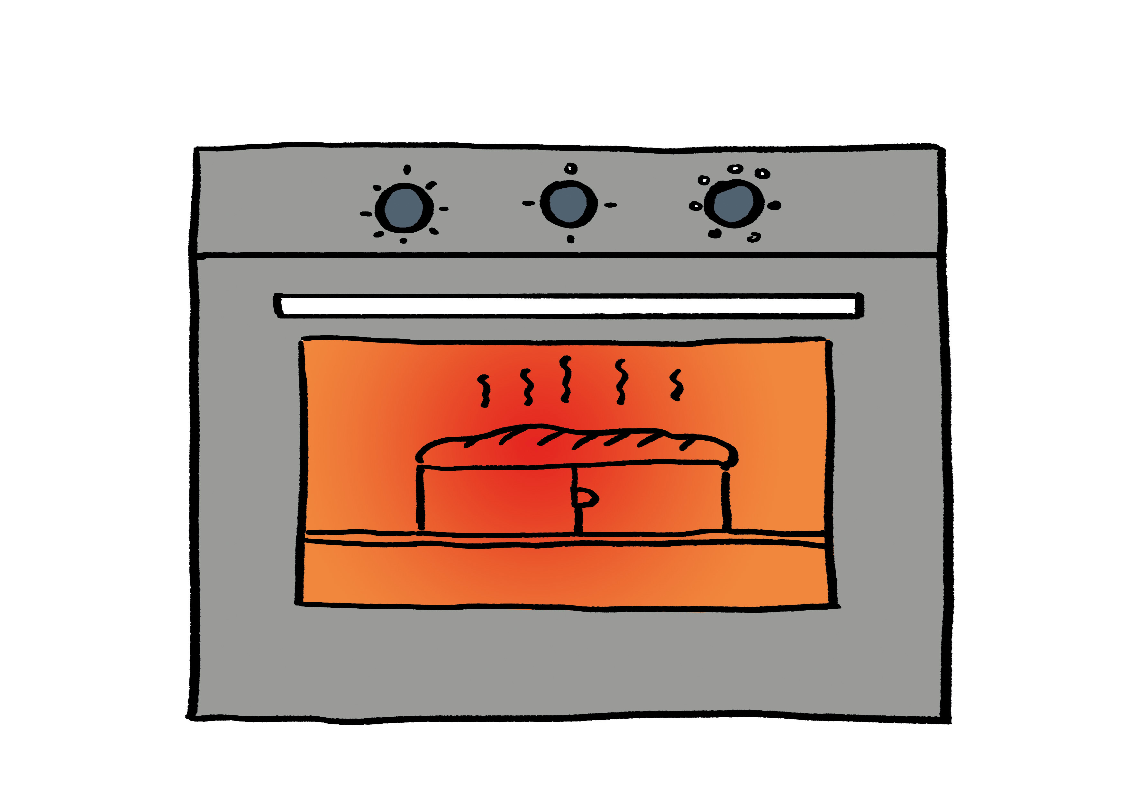

Slide 113
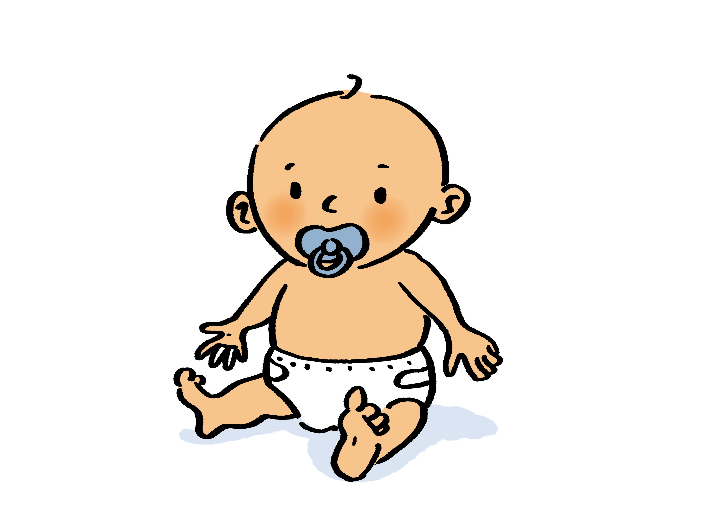

Slide 116
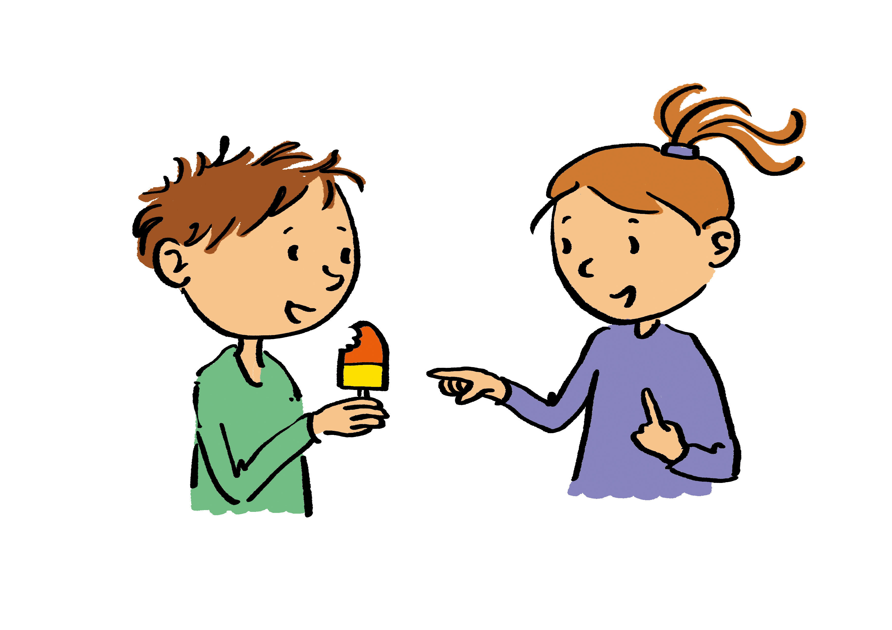

Slide 117
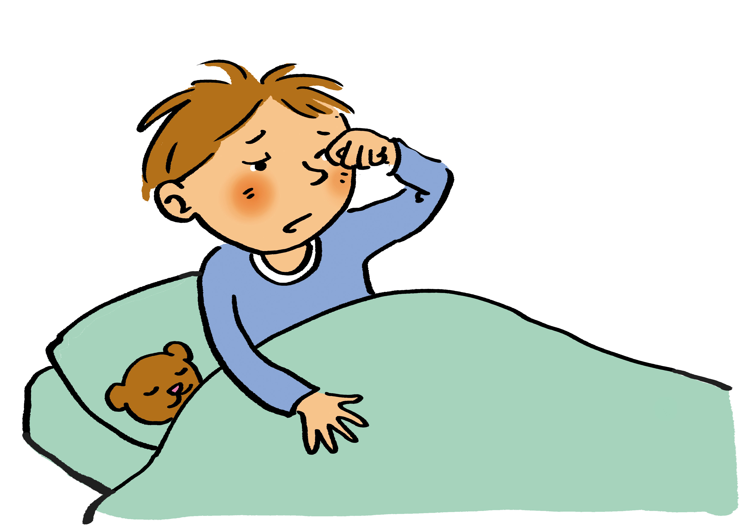

Slide 126
Klaar

Slide 127
Set D
Vroeg-fonologische ontwikkeling
Deel 2: geluiden

Slide 136
Klaar

Slide 137
Set D
Vroeg-fonologische ontwikkeling
Extra woorden

Slide 141
Klaar

Slide 142
Einde

